Slide 1
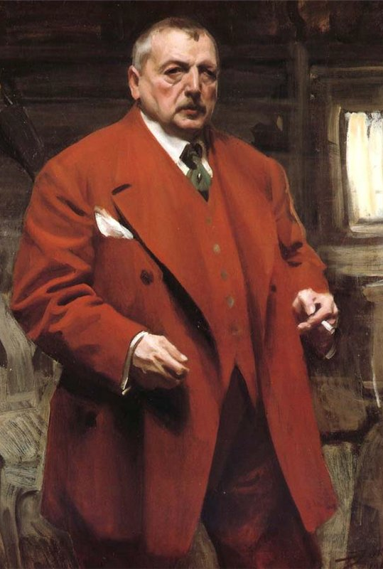
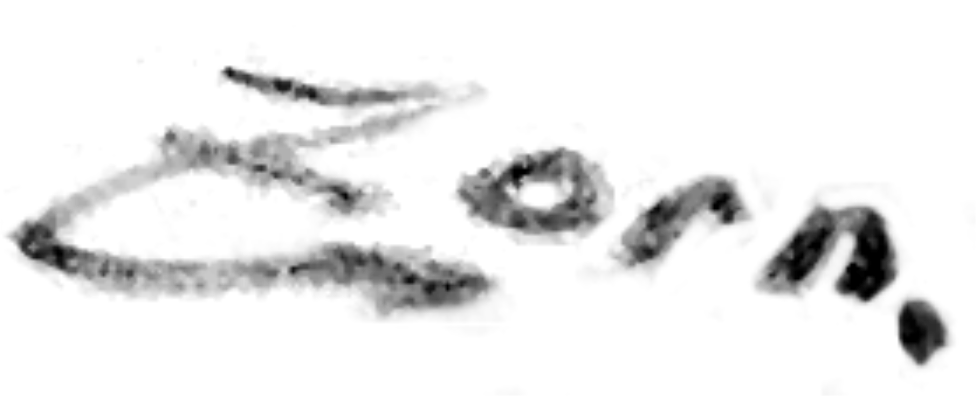

Anders Leonard Zorn
(18 February 1860 – 22 August 1920)
Anders Zorn är en av Sveriges mest välkända konstnärer. Hans liv och yrkesbana har få motsvarigheter i den svenska konsthistorien. Från en relativt enkel uppväxt i Dalarna tog Zorn sig ut i världen med en nästan osannolik förmåga att plötsligt befinna sig långt in i olika maktkretsar. I USA:s finanselit, Paris kulturelit eller Londons societet för att bara nämna några.
Anders Zorn is one of Sweden’s best-known artists. His life and career have few equivalents in Swedish art history. From a relatively simple upbringing in Dalarna, Zorn made his way out into the world with an almost improbable ability to suddenly find himself deep inside various power circles. He infiltrated the financial elite of the USA, the cultural elite of Paris, and London society, to name but a few examples. Zorn’s artistry is set apart by his exceptional skill in various techniques – watercolour, oil painting, etching and sculpture.

Slide 2

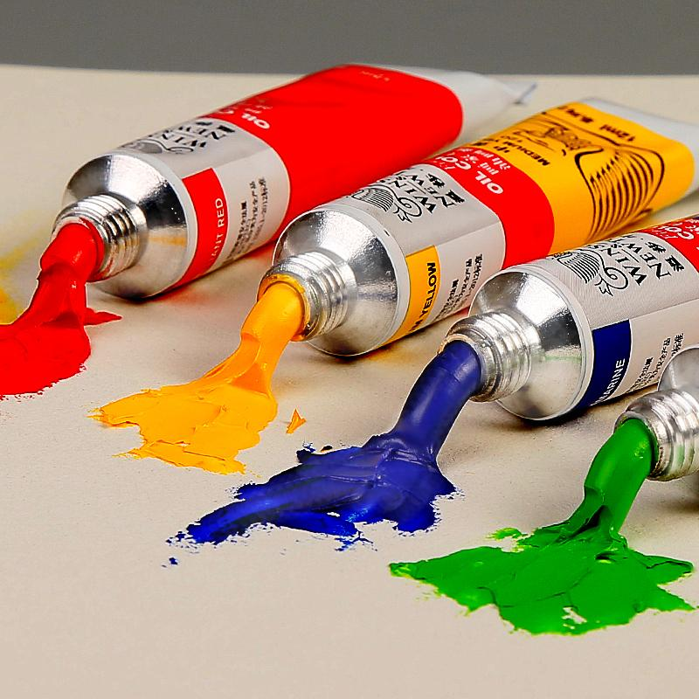
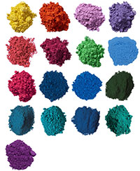

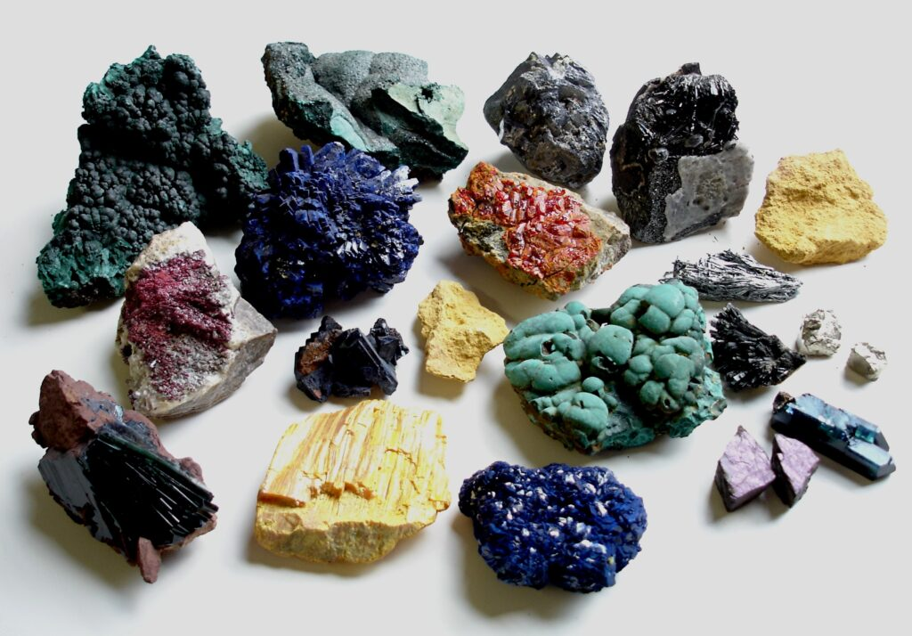
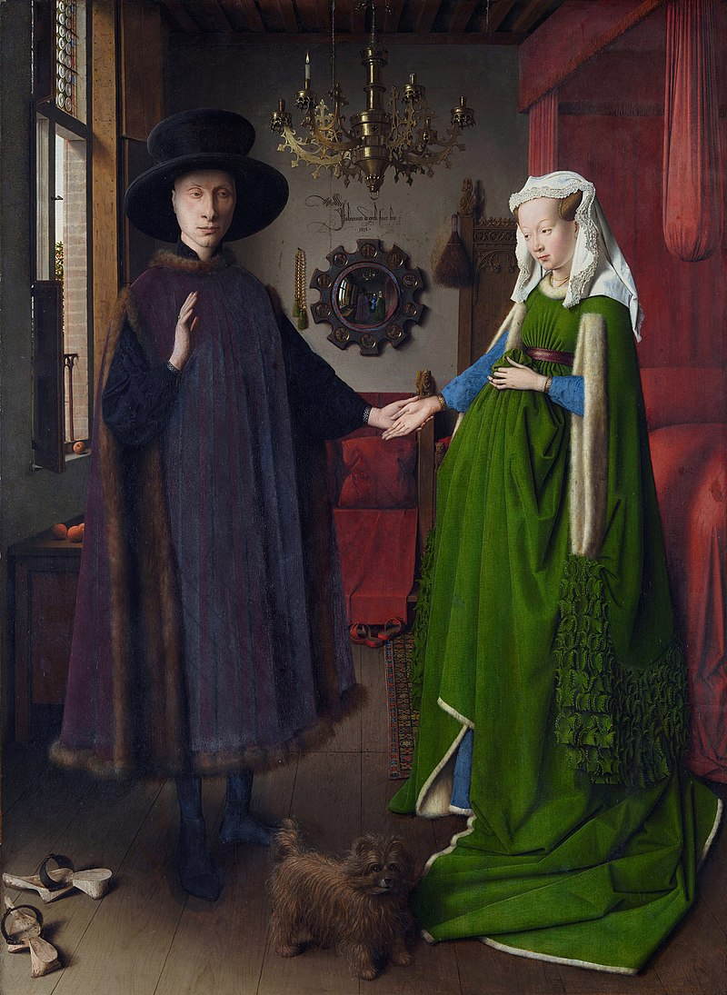



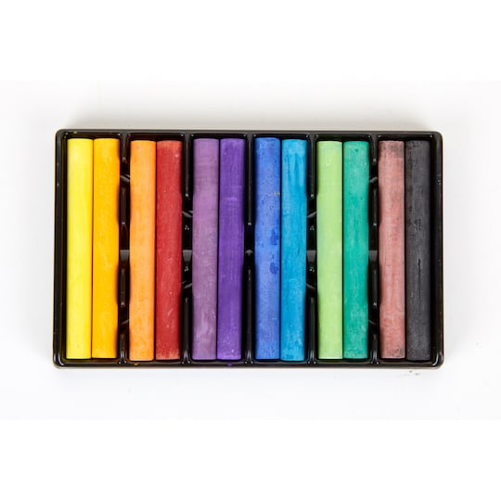


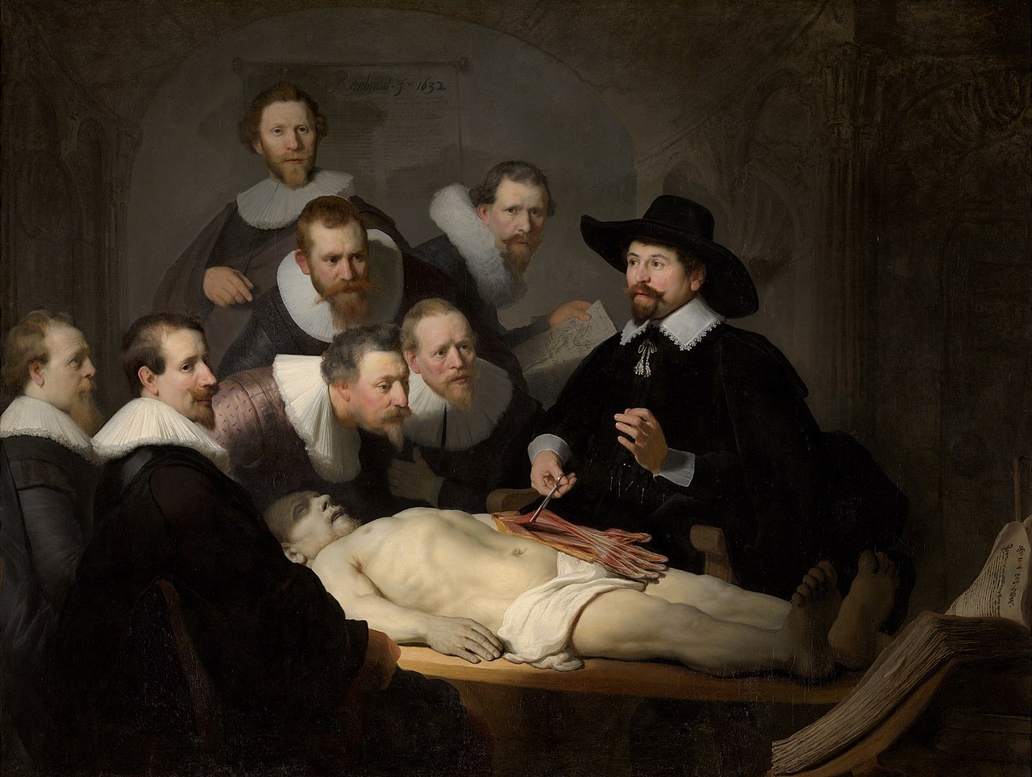
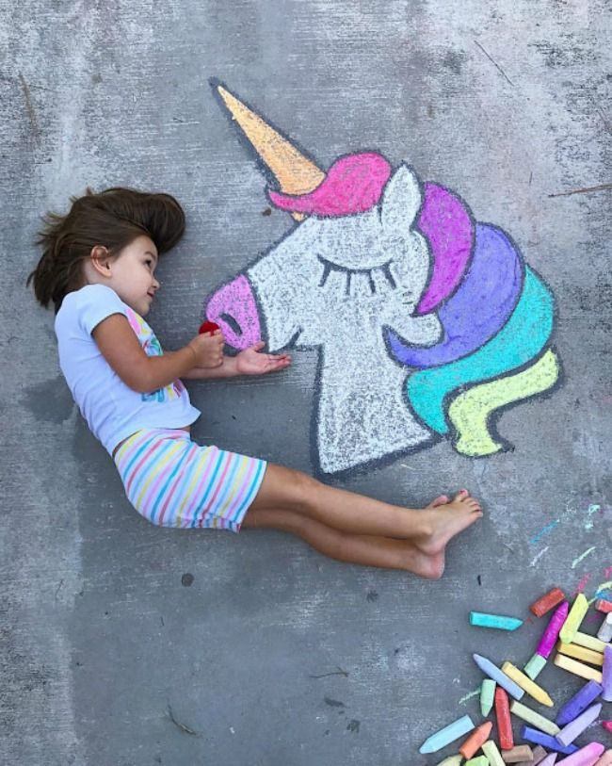
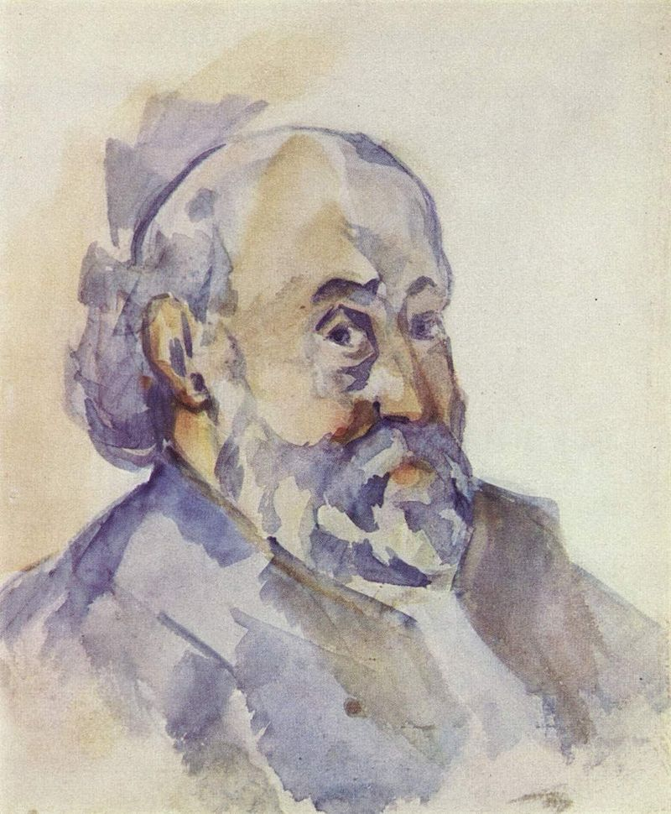
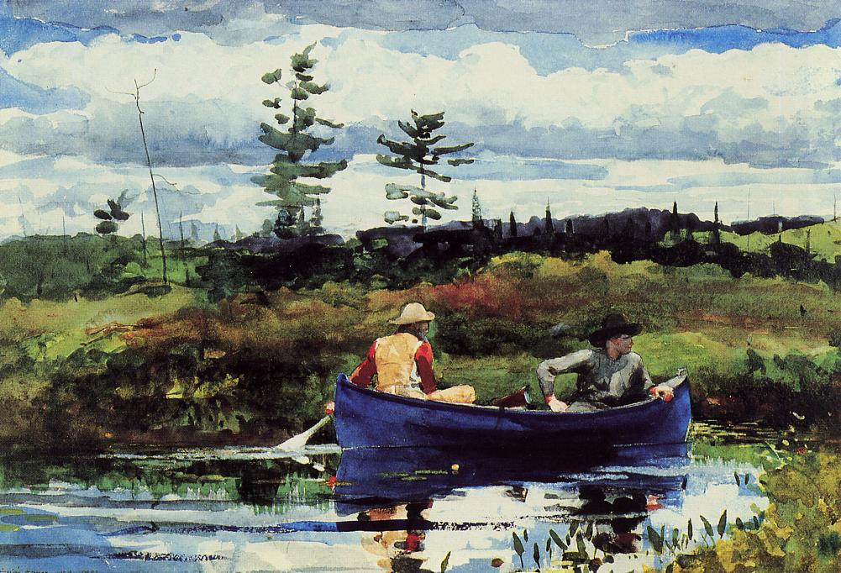
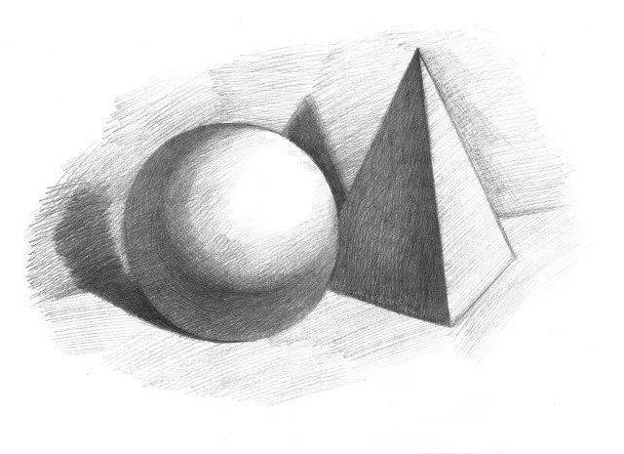
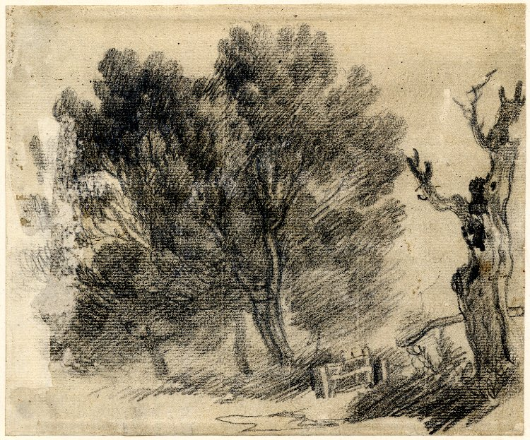


BACKGROUND – PAINTING MATERIALS
Oil painting
+ Linseed oil
Oil paints
Jan van Eyck (1434) by Arnolfini Portrait
Mineral pigments
+ Water
charcoal
pencil
Watercolor paints
Chalk
Chalk drawing
Watercolor painting
Sketch drawing
Pencil Sketch
Chalk Drawing
self-portrait (Paul Cézanne)
The Blue Boat (1892) by Winslow Homer
The Anatomy Lesson of Dr. Nicolaes Tulp (1632) by Rembrandt
Bad color adhesion
Good color adhesion
Good preservation
Charcoal Sketch
Paper
Bad preservation
Canvas cloth

Slide 3
BACKGROUND – PAINTING METHODS
Oil painting
pencil
Canvas cloth
Pencil Sketch
Oil paints
charcoal
Jan van Eyck (1434) by Arnolfini Portrait
The Anatomy Lesson of Dr. Nicolaes Tulp (1632) by Rembrandt
Charcoal Sketch
Sketch drawing
Watercolor painting
Paper
Watercolor paints
self-portrait (Paul Cézanne)
The Blue Boat (1892) by Winslow Homer

Slide 4

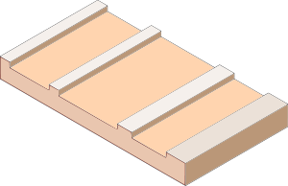




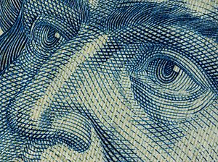
BACKGROUND – Etching (Etsning)
Intaglio (Intaglio)
Depressions are engraved or etched into a flat printing plate. Likely not to scale: grooves can be less than a millimetre wide.
1
Etching
1
In traditional pure etching, a metal plate (usually of copper, zinc or steel) is covered with a waxy ground which is resistant to acid.
2
2
The artist then scratches off the ground with a pointed etching needle where the artist wants a line to appear in the finished piece, exposing the bare metal.
The plate is covered in ink.
3
The ink is wiped off the surface of the plate, but remains in the grooves.
3
The plate is then dipped in a bath of acid, known as the mordant (French for "biting") or etchant, or has acid washed over it. The acid "bites" into the metal (it undergoes a redox reaction) to a depth depending on time and acid strength, leaving behind the drawing carved into the wax on the plate.
Intaglio is the family of printing and printmaking techniques in which the image is incised into a surface and the incised line or sunken area holds the ink
Etching is traditionally the process of using strong acid or mordant to cut into the unprotected parts of a metal surface to create a design in intaglio (incised) in the metal
Paper is placed on the plate and compressed, such as by a heavy roller.
4
4
The remaining ground is then cleaned off the plate.
5
The paper is removed, and the ink has been transferred from the plate to the paper.

Slide 5
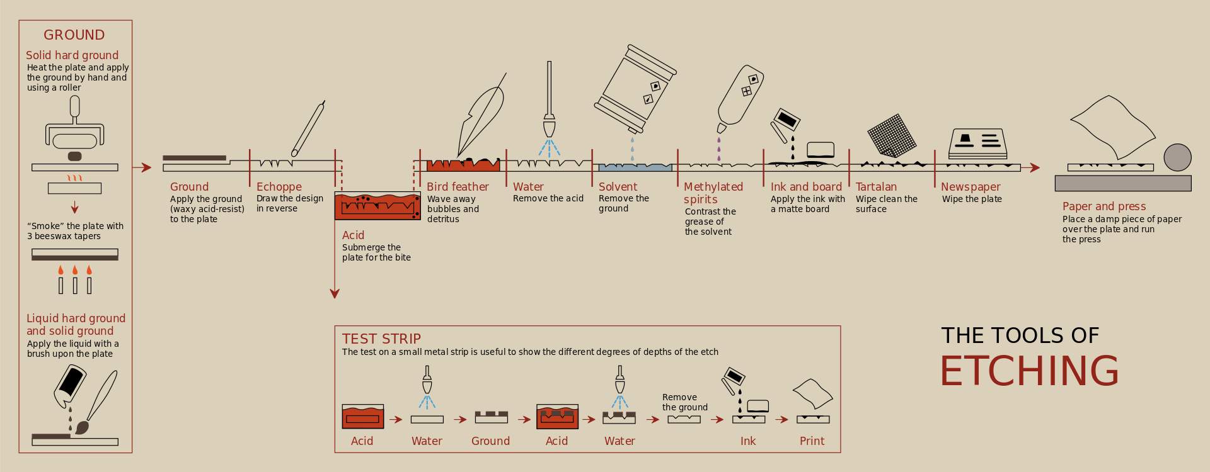
BACKGROUND – Etching (Etsning)

Slide 6
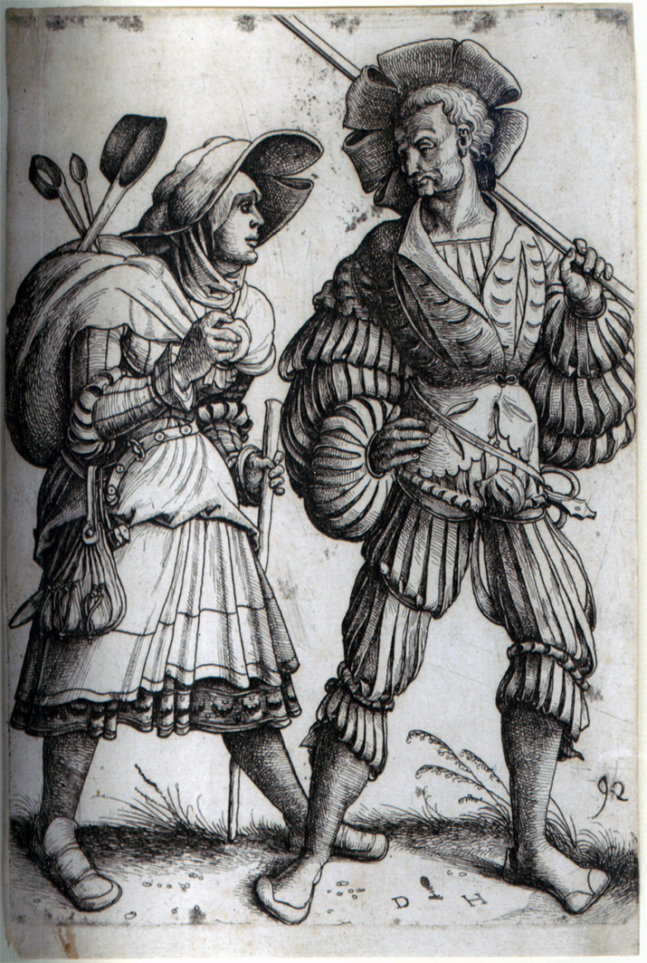
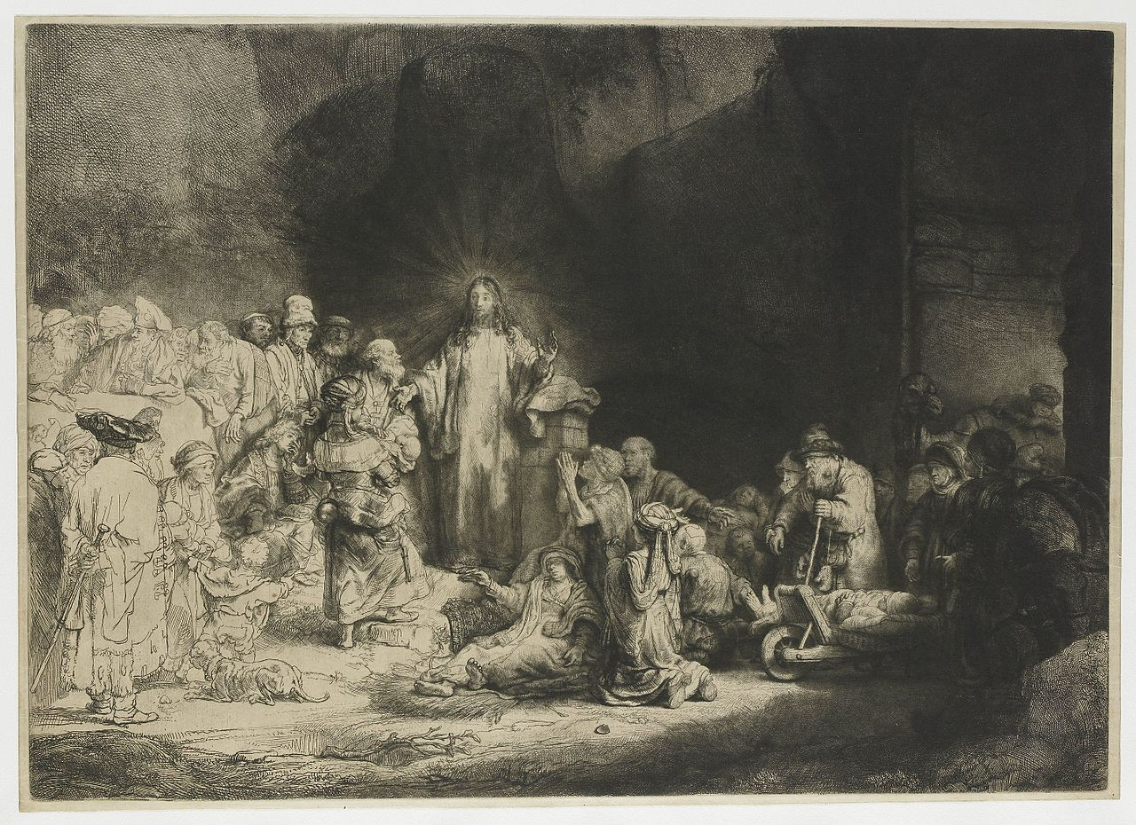
BACKGROUND – Etching (Etsning)
Christ Preaching, known as The Hundred Guilder Print, an etching by Rembrandt (c. 1648). Rembrandt is generally considered the greatest etcher in the history of the medium (as an art in its own right). His most important contribution in the history of printmaking was his transformation of the 17th-century etching process from a hitherto relatively new craft into a truly admired art form in subsequent centuries, especially in the 19th century.
The Soldier and his Wife. Etching by Daniel Hopfer, who is believed to have been the first to apply the technique to printmaking.

Slide 7




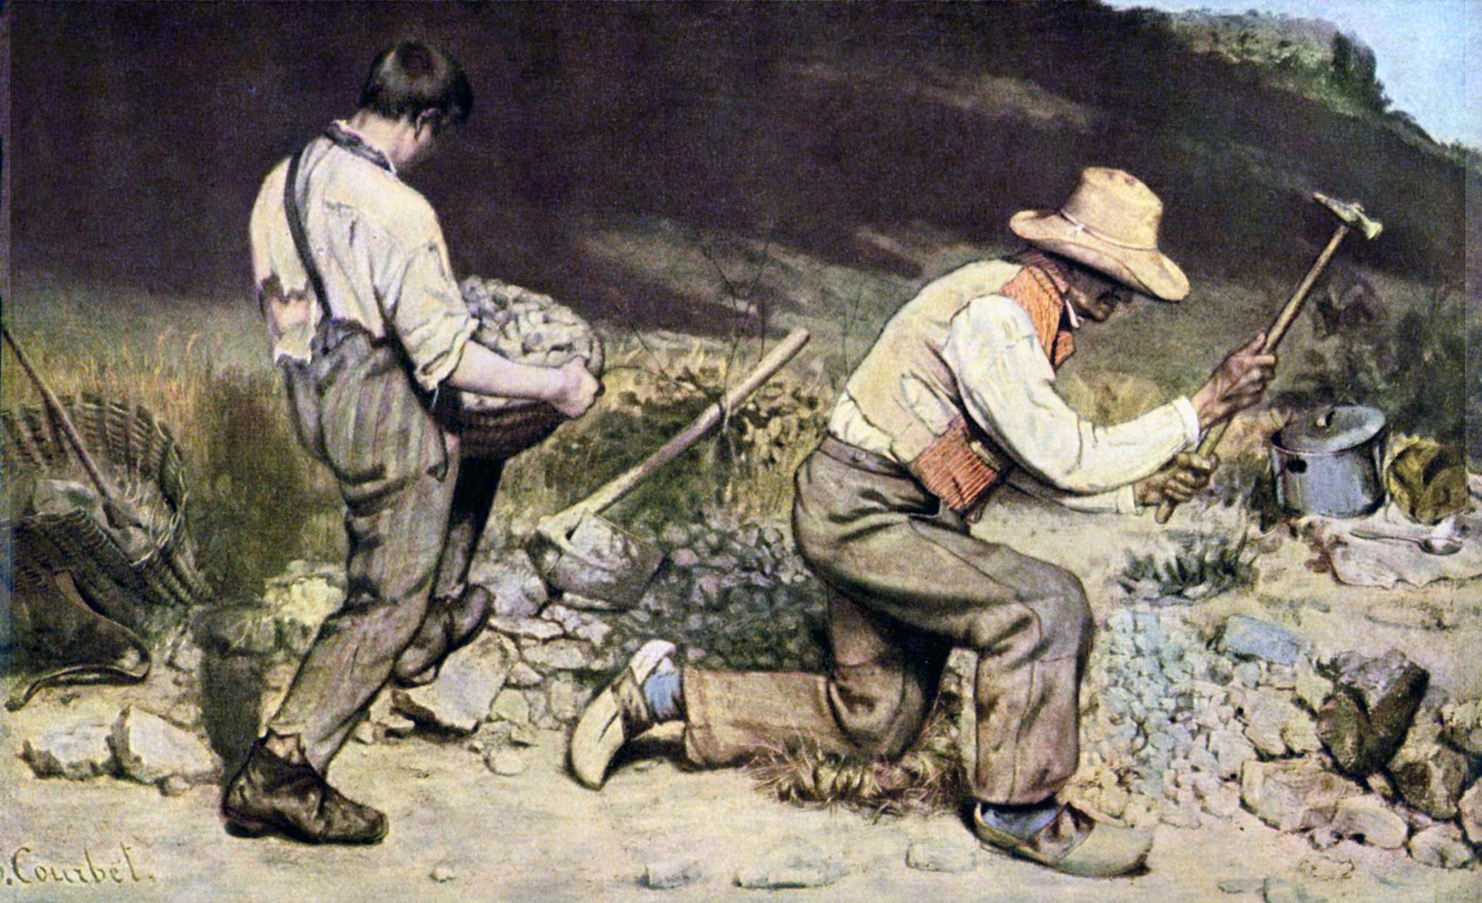

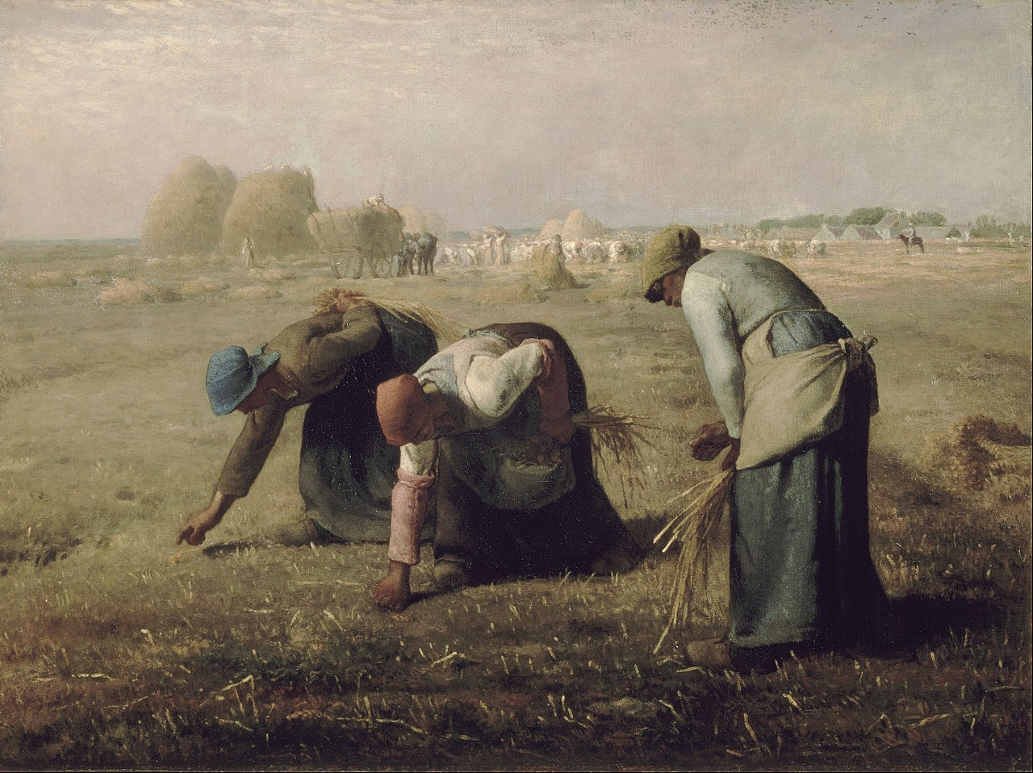

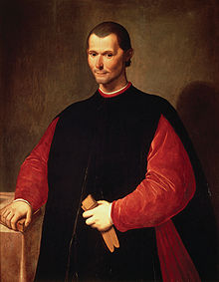

BACKGROUND - MOVEMENT
Naturaism
Realism, sometimes called naturalism, in the arts is generally the attempt to represent subject matter truthfully, without artificiality and avoiding speculative fiction and supernatural elements.
Realism was an artistic movement that began in France in the 1850s, following the 1848 Revolution. Realists rejected Romanticism, which had dominated French literature and art since the late 18th century, revolting against the exotic subject matter and exaggerated emotionalism of the movement.
Realism
Romanticism
Modernism
literature
international relations
1880
1920
Literary realism is a literary genre, part of the broader realism in arts, that attempts to represent subject-matter truthfully, avoiding speculative fiction and supernatural elements. It originated with the realist art movement that began with mid-nineteenth-century French literature (Stendhal), and Russian literature (Alexander Pushkin).^{[1]} Literary realism attempts to represent familiar things as they are. Realist authors chose to depict everyday and banal activities and experiences.
Realism (international relations) is one of the dominant schools of thought in international relations theory, theoretically formalising the Realpolitik statesmanship of early modern Europe. Although a highly diverse body of thought, it is unified by the belief that world politics is always and necessarily a field of conflict among actors pursuing power. The theories of realism are contrasted by the cooperative ideals of liberalism.
states are the central actors in international politics, rather than leaders or international organizations;
the international political system is anarchic, as there is no supranational authority to enforce rules;
states act in their rational self-interest within the international system; and
states desire power to ensure self-preservation.
Stone-Breakers (1849) by Gustave Courbet
Zorn (1860 – 1920)
The novels Le Rouge et le Noir (The Red and the Black, 1830) by Stendhal
The Gleaners (1857) by Jean-François Millet
1900
More realism painting....
Niccolò Machiavelli's work The Prince of 1532 was a major stimulus to realist thinking.

Slide 8
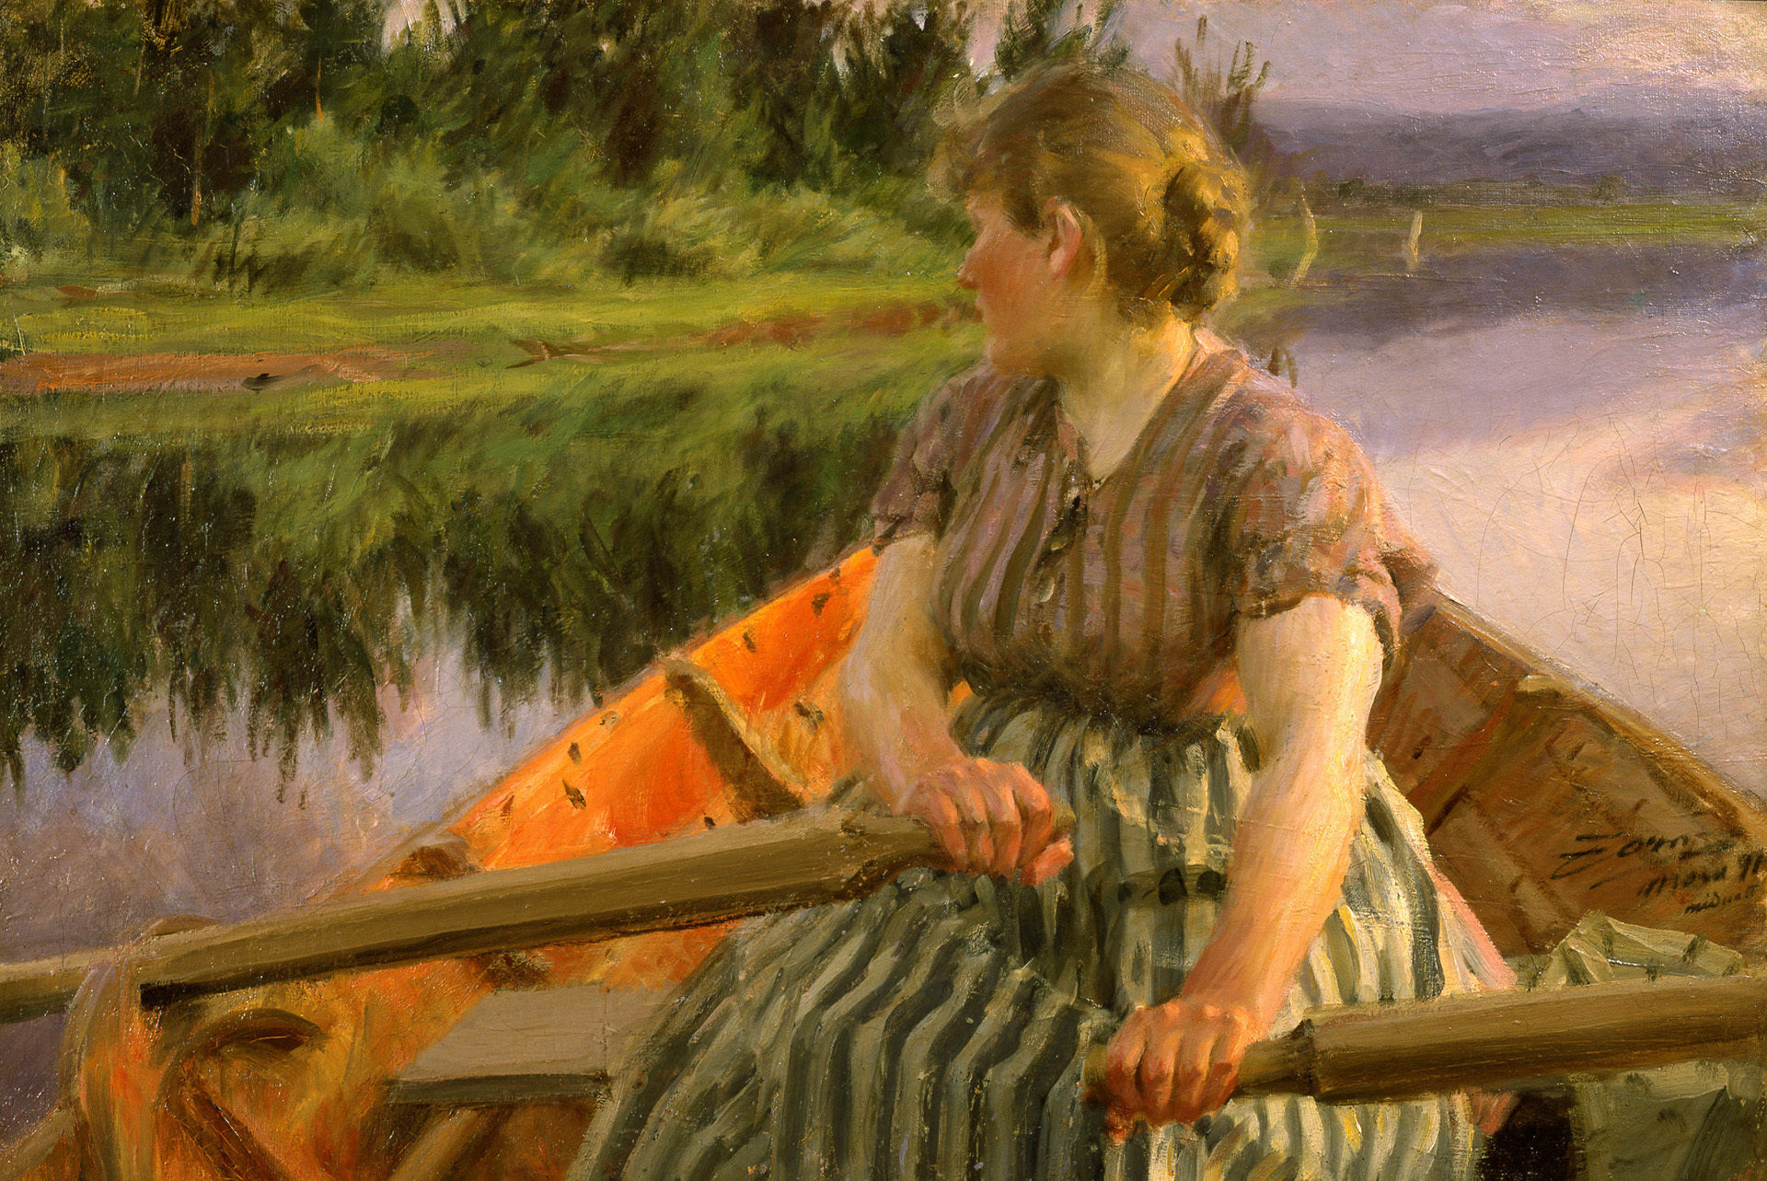
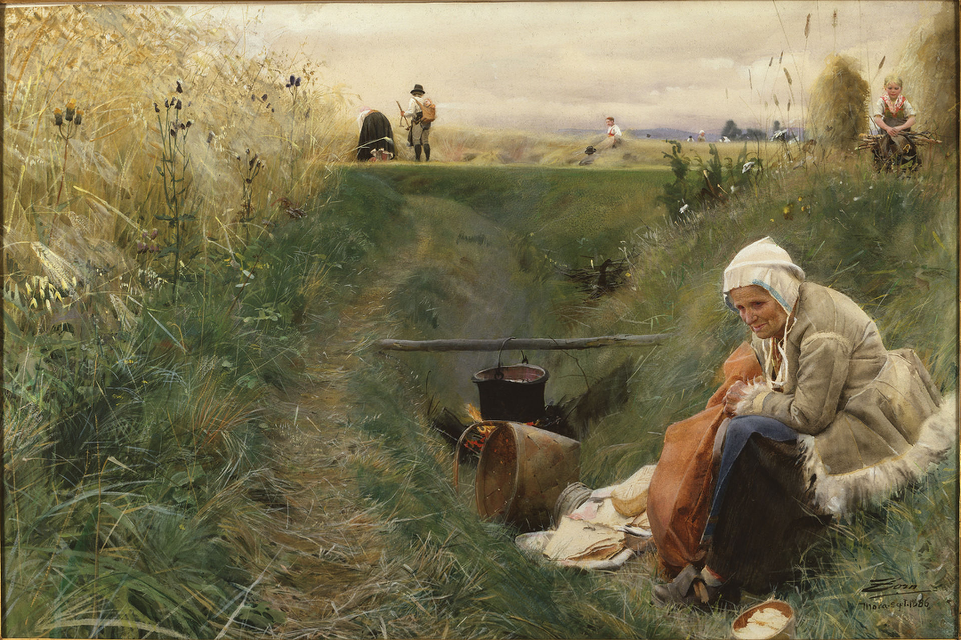
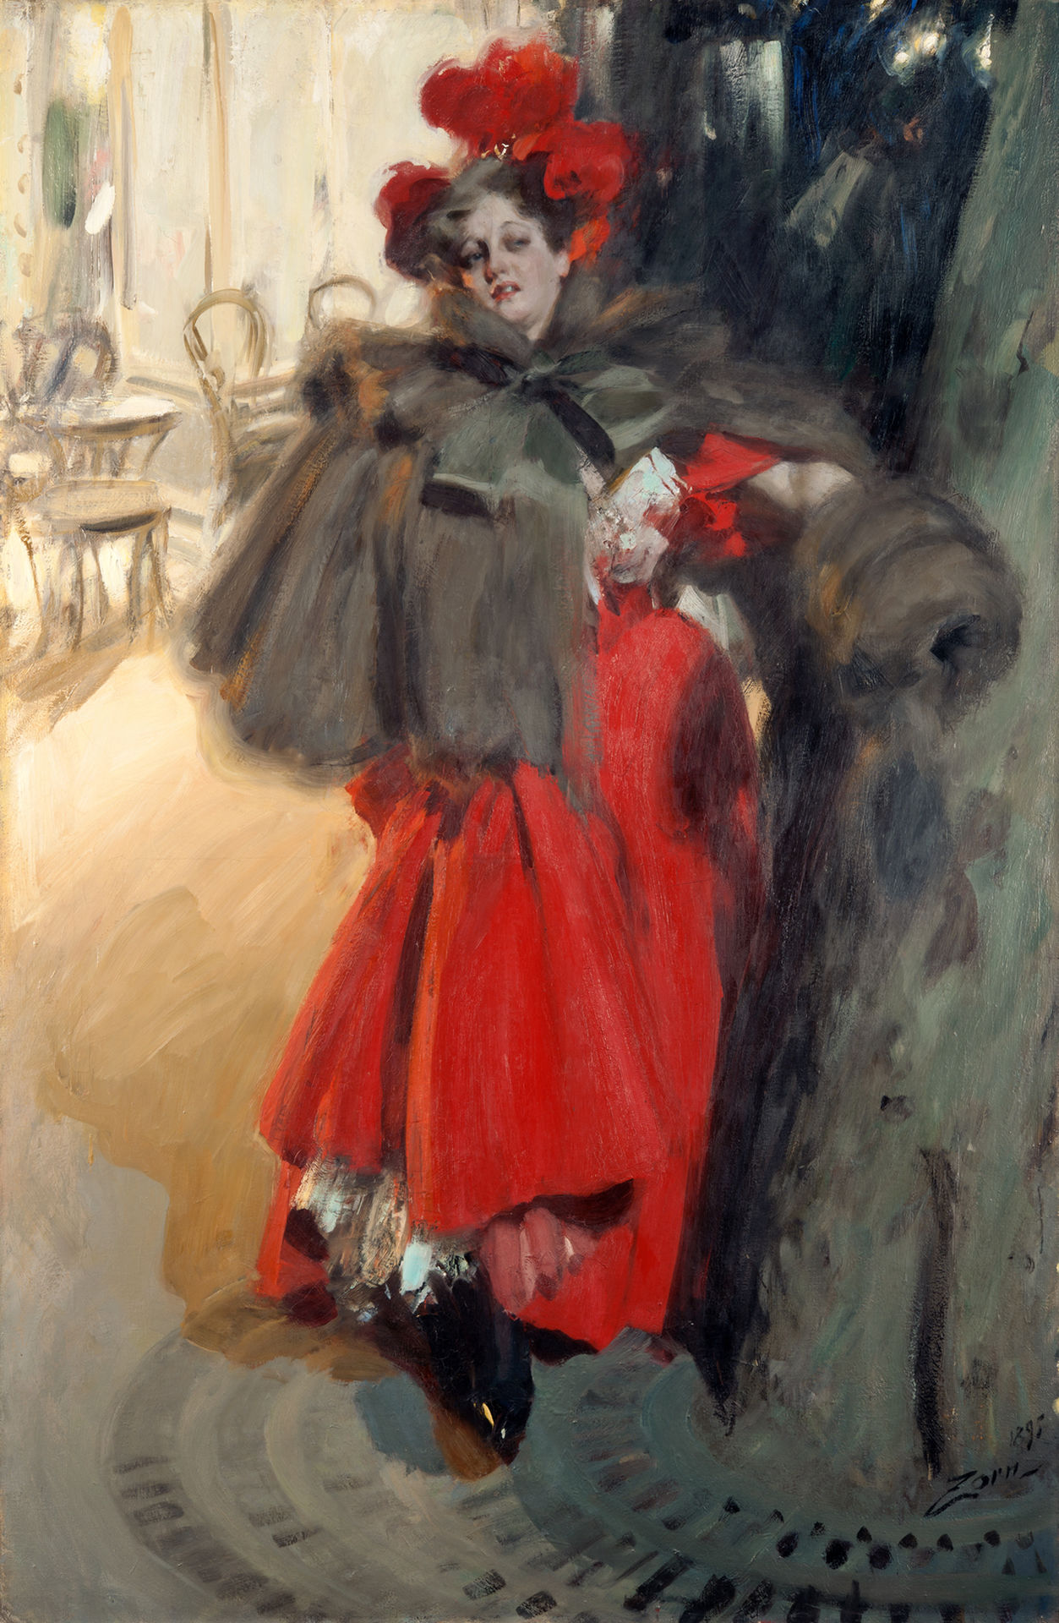
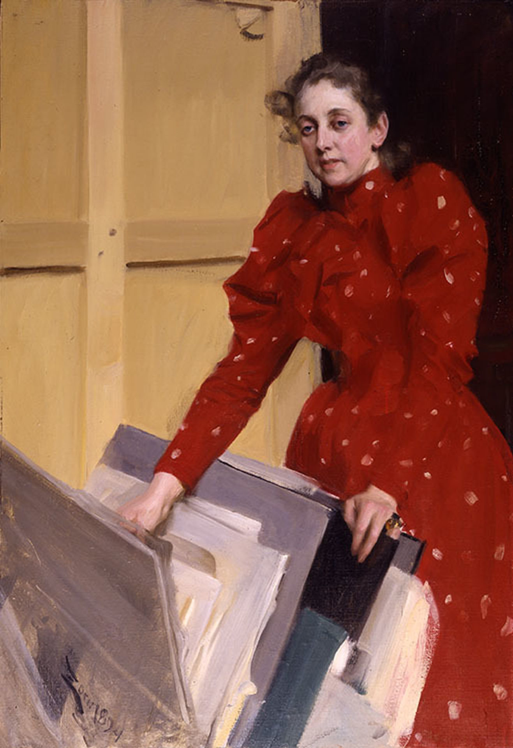
Anders Zorn är en av Sveriges mest välkända konstnärer. Hans liv och yrkesbana har få motsvarigheter i den svenska konsthistorien. Från en relativt enkel uppväxt i Dalarna tog Zorn sig ut i världen med en nästan osannolik förmåga att plötsligt befinna sig långt in i olika maktkretsar. I USA:s finanselit, Paris kulturelit eller Londons societet för att bara nämna några. Utmärkande för Zorns konstnärskap är en exceptionell skicklighet i olika tekniker – akvarell, oljemåleri, etsningar och skulptur. Utställningen visar såväl de kända klassikerna som mindre kända sidor av konstnären Zorn. Förutom verk från museets egna samlingar visas inlånade verk från Zornmuseet i Mora och ett stort antal verk från privata samlingar som annars inte går att se.
Utställningen är kronologiskt presenterad och följer Zorn från när han först gör entré på konstscenen 1880 fram till hans död 1920. Under de första åren som konstnär målar han nästan uteslutande i akvarell. Det är först 1887 som han på allvar tar sig an oljemåleriet. Utställningen speglar Zorns sammansatta person som var lika mycket hembygdsvurmare som världsmedborgare. Han reste väldigt mycket och utställningen visar exempel på bilder från bland annat Konstantinopel, Alhambra, St Ives och Paris. Under resorna anlitades han flitigt för att måla societetens porträtt, inte minst i USA dit han reste inte mindre än sju gånger. Men hembygden i Dalarna intog en särskild plats i konstnärens hjärta vilket framför allt speglas av den konstnärliga produktionen från de senare åren. Zorns skildringar av hembygden har bidragit till den idealiserade bilden av Dalarna, samtidigt som han hade djupa kunskaper om regionen då han själv hade vuxit upp där.
Utställningen riktar även särskild uppmärksamhet mot Emma Zorn. Paret träffades under ett porträttuppdrag och efter en tids hemlig förlovning gifte de sig 1886. Genom hennes familj öppnades många dörrar för Zorn till miljöer där i sin tur nya dörrar öppnades, som ledde till bland annat England och Frankrike. Emma var samtidigt hans strängaste kritiker och kan sägas ha fungerat som verkställande direktör i det som kan betraktas som firma Anders Zorn. Det var också hon som efter makens död gjorde Zornmuseet till vad det är idag.
Under arbetet med utställningen uppstod frågan om det finns någon röd tråd i Zorns samlade produktion. Hans tekniska handlag är förstås en stark gemensam nämnare men de flesta av hans arbeten förmedlar också något som kanske bäst beskrivs som nerven i en viss situation eller som poetiska respektive psykologiska kvaliteter. Det kan vara närvaron eller ansiktsuttrycket hos modellen i ett porträtt. Det kan var hur en modell fryser på en klippa i skärgården. Det kan vara hur en kvinna korsar gatan i ett regnigt London och hur hon anstränger sig för att hålla kjolen torr. Det kan också vara koncentrationen hos en man som läser tidningen eller blicken när han tittar upp från densamma. Och det kan vara oändligt många andra saker. Utställningen innehåller ändlösa exempel på detta, på att Zorn hade en blick som var oerhört känslig för vardagliga uttryck och sekvenser som vi oftast inte ser men som berör starkt när någon väl uppmärksammar oss på dem.

Slide 9


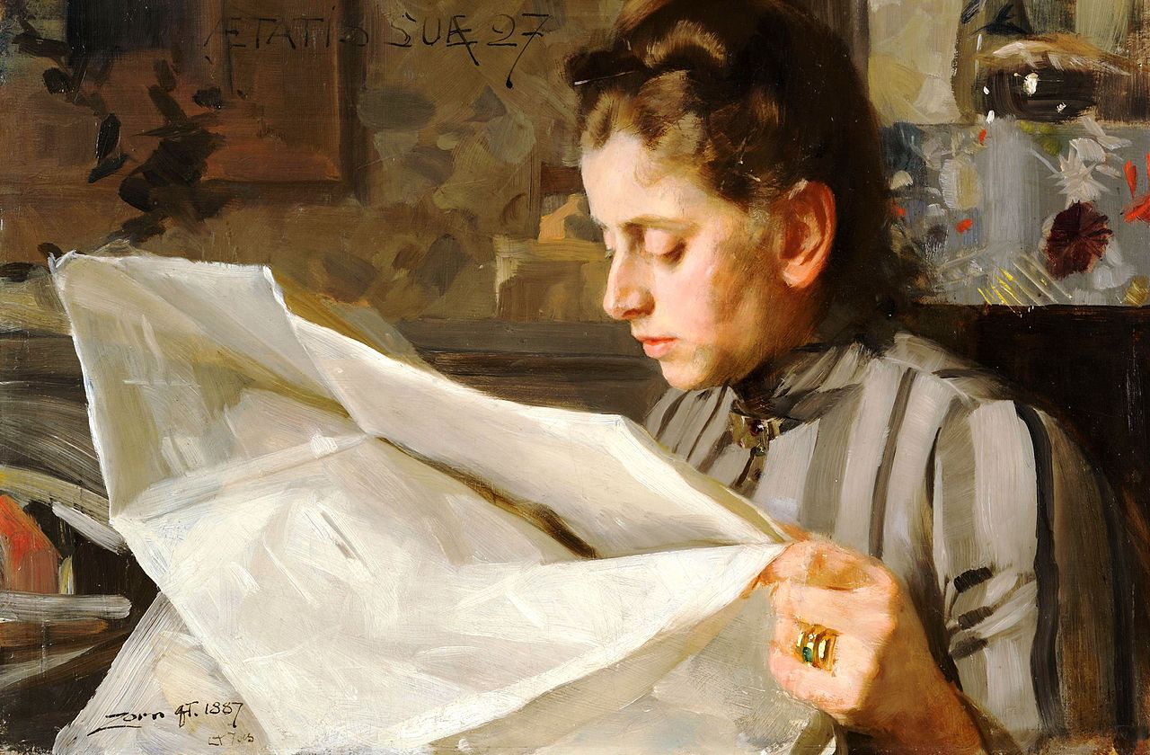
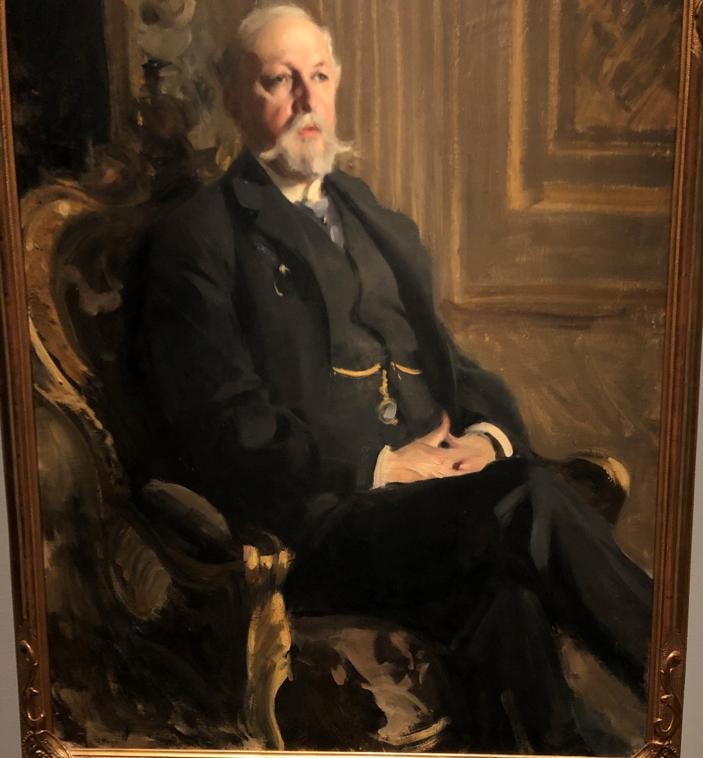
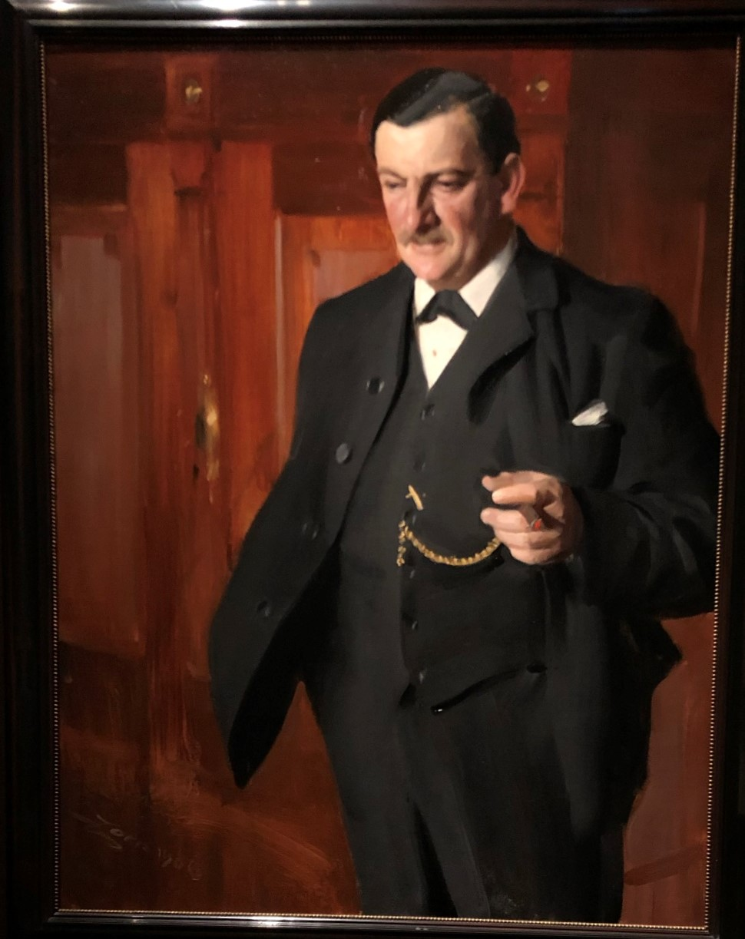
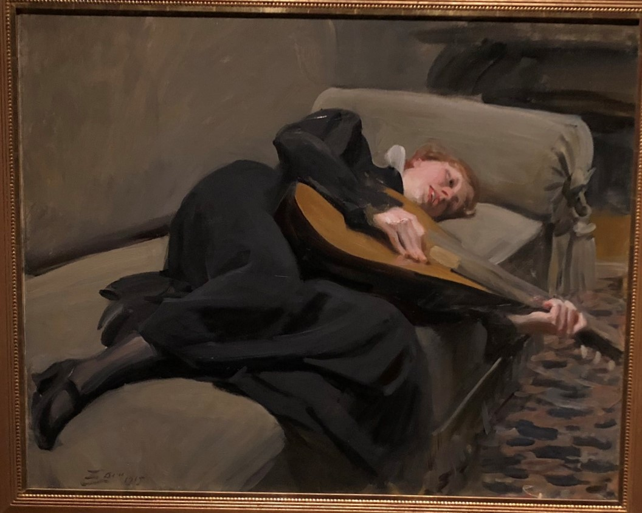
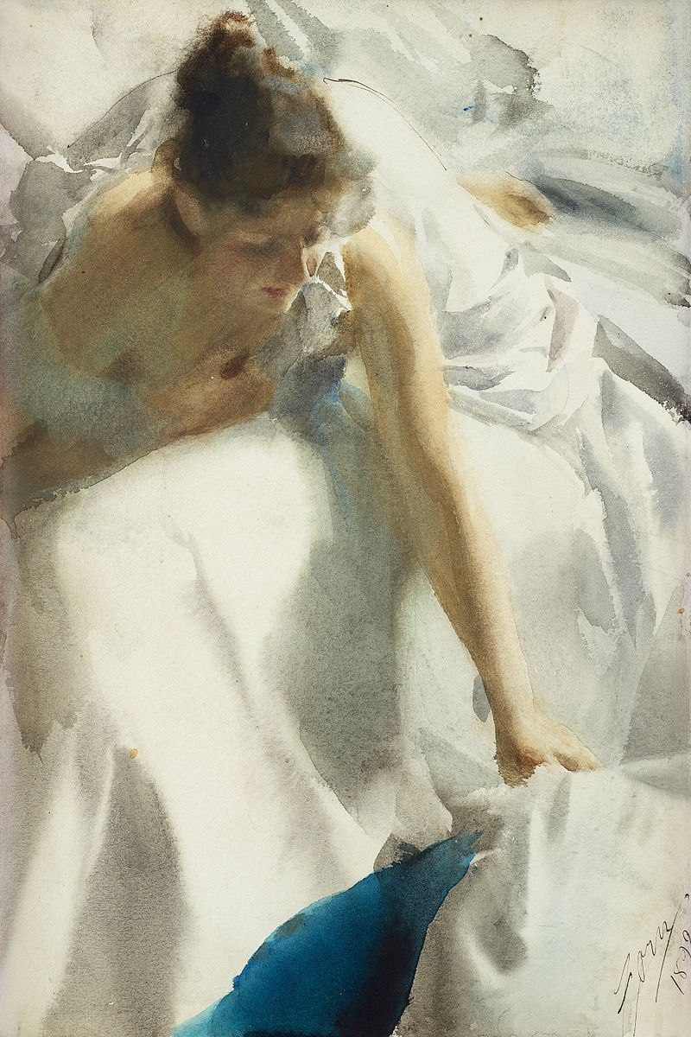
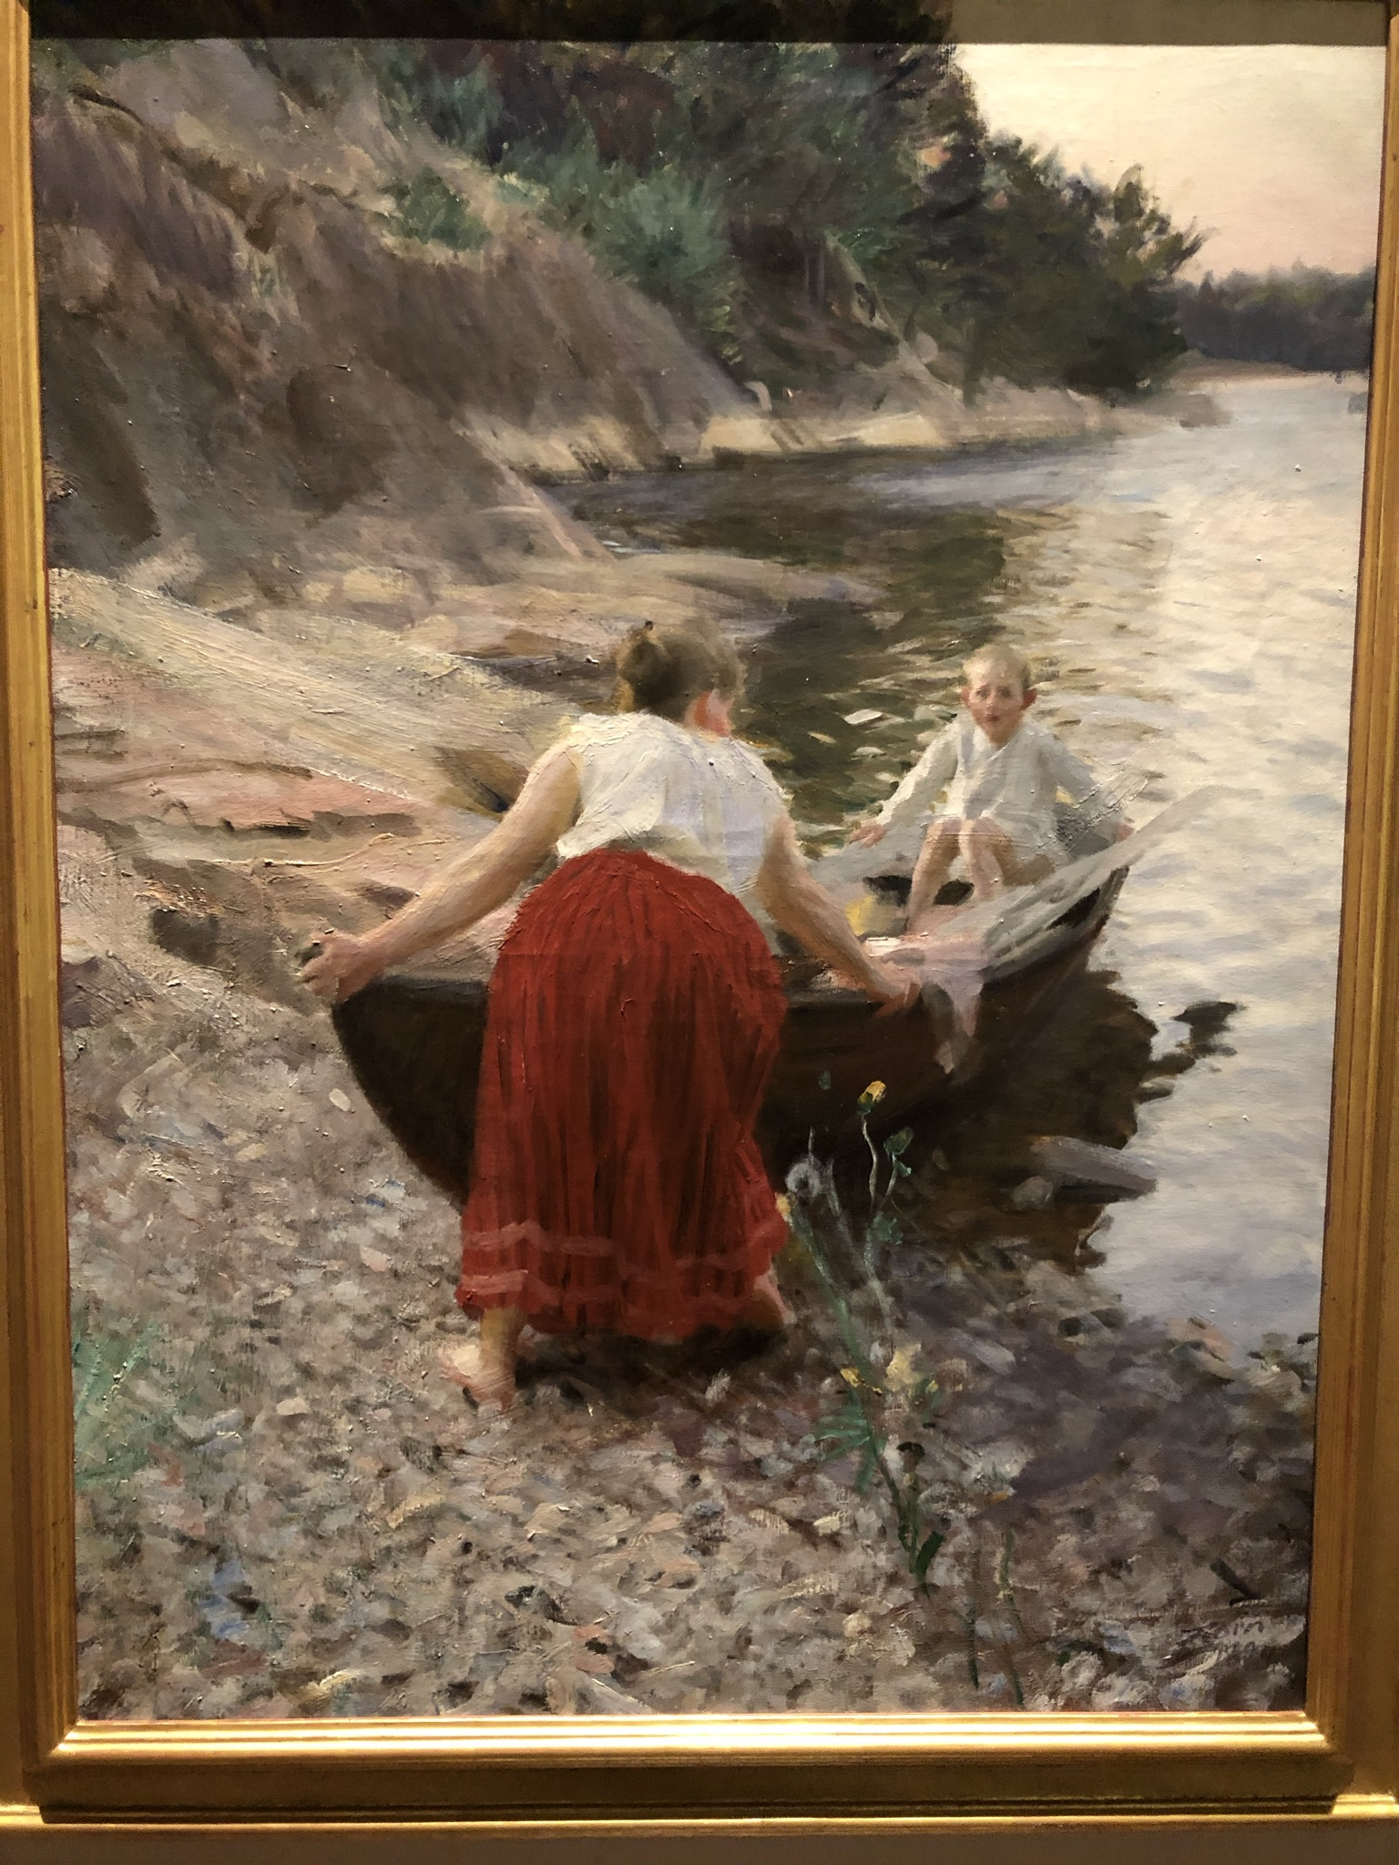
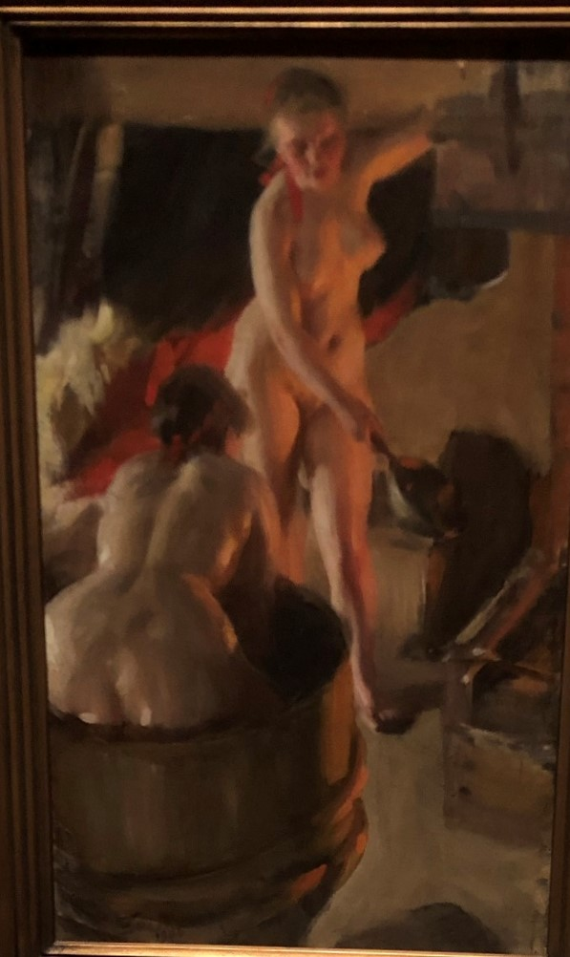
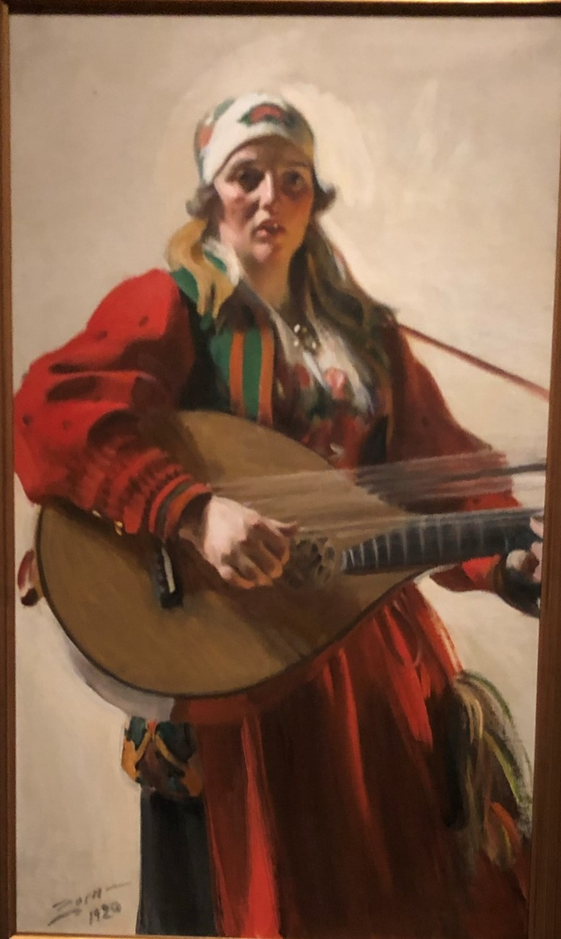
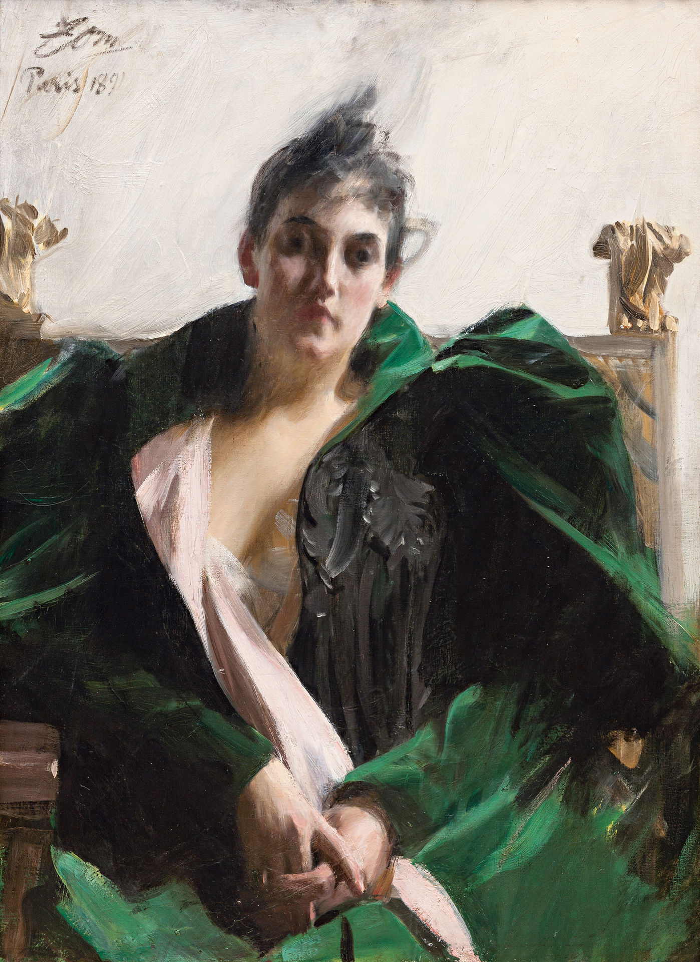
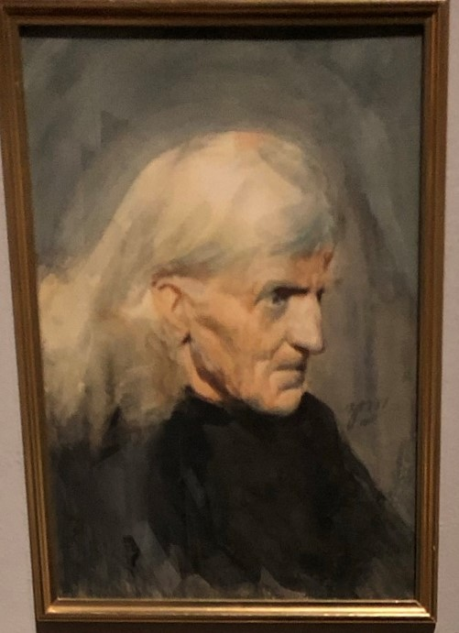
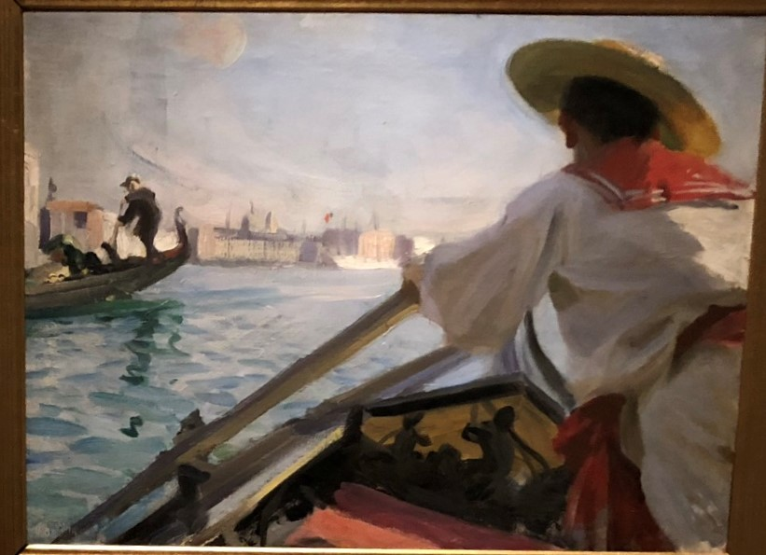
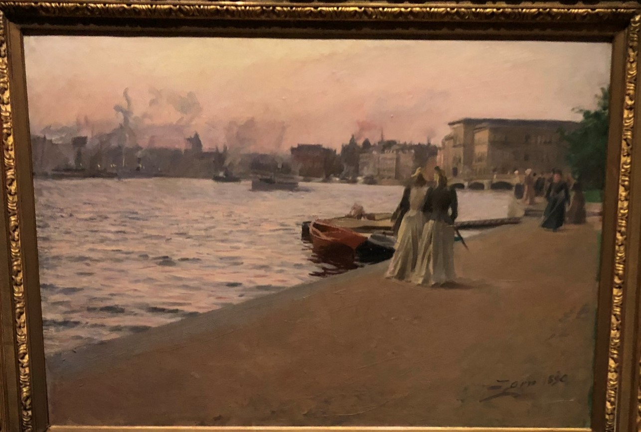
ART WORKS
married with Emma in 1886, Her family’s connections opened many doors for Zorn
1880
Watercolour
1887
Etching
Oil painting
Portrait
1920
Emma Zorn, reading, 1887
"Luta" (Ester Blenda Nordström), 1915
Oscar II, 1898
William Olsson, 1906
Vårt dagliga bröd, 1886
Parisiska, 1891
Reveil Boulevard Clichy, 1892
Den röda kjolen, 1894
Hemlandstoner, 1920
Tornväktaren i Klara, 1880
Badande kullor, 1906
Turkisk roddare i Konstantinopels hamn, 1886
Vy från Skeppsholmen, 1890

Slide 10
Tornväktaren i Klara, 1880
Tornväktaren i Klara, 1880
Tornväktaren i Klara är en av ett antal närgångna och känsliga karaktärsstudier som Zorn målade 1880. Eftersom studien inte var ett beställningsverk kan man tänka sig att Zorn vågat ta ut svängarna mer och hans verkligt virtuosa teknik och skarpa framställning visar sig här vid ett av de tidigaste tillfällena.
The Tower Watcher in Klara, 1880
The Tower Watcher in Klara is one of a number of sensitive character studies that Zorn painted in 1880. Since the study was not a commission one may reckon with the fact that Zorn dared to take risks and his truly virtuosic technique and distinctive presentation reveal themselves at one of his earliest opportunities.

Slide 11
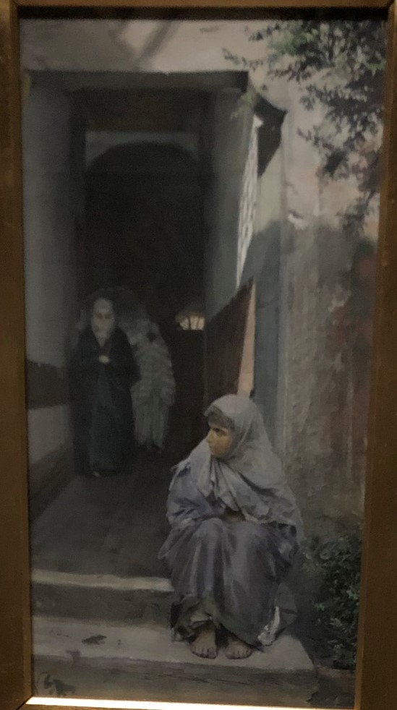

I Top Capu, 1885
I Top Capu, 1885
Platsen är de osmanska sultanernas palatsområde i Istambul (dåtidens namn på stadens centrala delar). Akvarellen är en bild av klasskillnader med den tiggande kvinnan på trappsteget som snart kommer att passeras av en förmögin dam med tjänare. På grund av att Zorn hade svårt att få tag i modeller iteranvände hand de två bakre figurerna i en annan akvarell.
In Top Capu, 1885
The venue is the Ottoman sultan's palace in Istanbul (the name given to the central parts of the city at the time). The watercolor painting is a depiction of a class society showing a woman begging on the steps which are about to be mounted by a wealthy woman and her servant. As Zorn had difficulties in finding models he reused the two figures at the back in another watercolor.

Slide 12
Vårt dagliga bröd, 1886
Vårt dagliga bröd, 1886
Vårt dagliga bröd kom till efter att Nationalmuseum uppmuntrat Zorn att måla ett "forsterländskt" ämne. Akvarellen visar att Zorn tagit intryck av den franska naturalismens skarpt verklighetsnära måleri men motivet är hämtat från Dalarna. Modellerna i bilden är släktingar till konstnären med hans mormor i förgrunden. Zorn lät alla klä sig i äldre dräkter för att skapa en atmosfär som han mindes från sin barndom och som skulle inspirera resultatet.
Our Daily Bread, 1886
Our Daily Bread was created after the National museum had encouraged Zorn to paint a "patriotic" subject. It shows that Zorn had taken note of the clearly defined realistic French naturalism, though the actual motif was from Dalecarlia. The models are relatives of Zorn with his grandmother in the foreground. Zorn had them wearing elderly styles of clothing to create a sensation that he remembered from his childhood and which would inspire the result.

Slide 13

Turkisk roddare i Konstantinopels hamn, 1886
Please pay attention to the tremendous impression of the water surface under the sun light, later this skill was also applied in the oil painting.
The light angle was behind the boatman, which made very strong contrast of scene and his back, and water surface showed more graceful.
Turkisk roddare i Konstantinopels hamn, 1886
Det var i Konstantinopel som Zorn lade grunden till sitt intresse för vattenytor. Kompositionen med roddaren blev till efter att makarna färdats på Bosporen i en sådan båt. Zorn beskriver själv hur dessa resor innebar överväldigande intryck av allt från själve roddaren till vattnet och den livliga stadsbebyggelsen som hägrar i bakgrunden. Denna akvarell utförde Zorn på plats men han målade även fler versioner efter att ha lämnat Konstantinopel.
Turkish Boatman in the Constantinople Harbour, 1886
It was in Constantinople that Zorn laid the foundations of his interest in water surfaces. He composed the scene with the rower after he and Emma had crossed the Bosphorus in a boat like this. Zorn described what a tremendous impression these crossings made on him with the rower himself and the busy life of the city in the background. Zorn painted this watercolour on the spot, but he also painted further versions after leaving Constantinople.

Slide 14
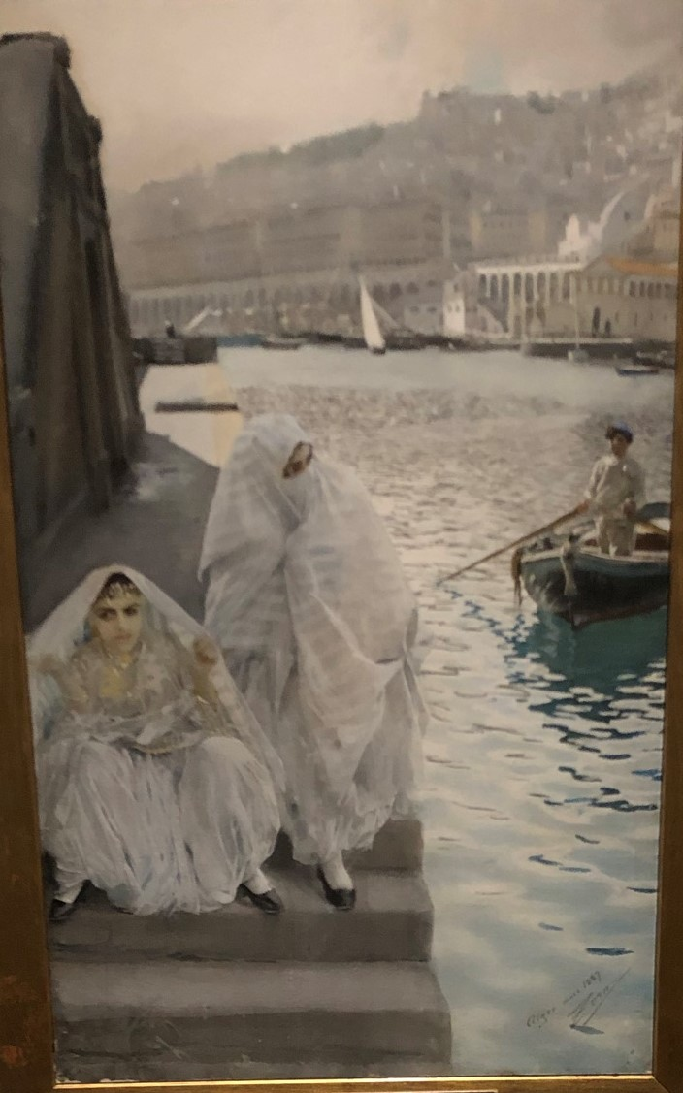
Från Algers hamn, 1887
Från Algers hamn, 1887
Scenen visar hur en fransk roddare skråmmer två kvinnor ur lokalbefolkningen och epeglar sålede tidens föreställningar om slöjklädda kvinnor. Slöjan användes i den västerländska bildkonsten ofta för att skapa en sorts erotisk laddning ämnad för en europeisk manligblick. Här har Zorn kommit på ett sätt att skildra slöjans avtäckande genom att måla en kvinna med respektive en kvinna utan den samma.
From Algiers Harbour, 1887
The scene shows how a French oarsman frightens two of the local women, thus reflecting contemporary notions about veiled women. The veil was frequently used in Western art to create some form of erotic charge intended for a European male gaze. Here Zorn has found a way of portraying the veil's mystery by painting a woman with a veil and a woman without one.

Slide 15
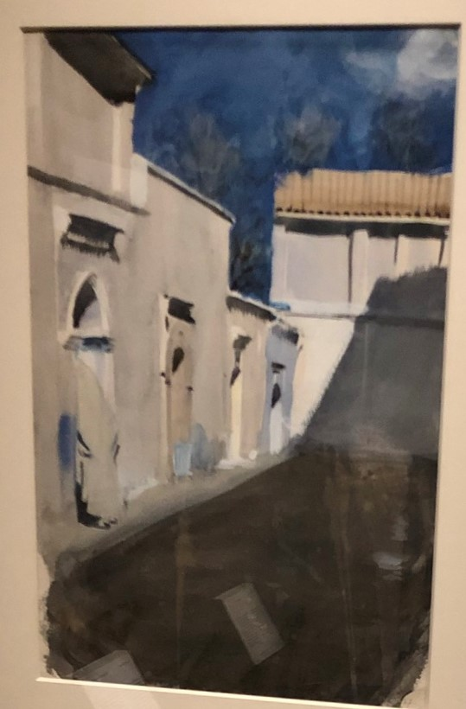
Blidah, Algeriet, 1887
Blidah, Algeriet, 1887
Blidah igger en bit söder om Alger. Studien från en gata kantad av vita fasader kom till under en utflykt dit. Zorn målade gärna intryck av det här slaget - de är oftast enkla men tycks förmedla en påtaglig känsla av platsen som de föreställer. De flesta behöll han själv som resminnen och de finns idag i Zornmuseets samlingar.
Blidah, Algeria, 1887
Blidah is located a bit south of Algiers. The study from a street lined with white facades came about during an excursion there. Zorn liked to paint impressions of this kind - they are usually simple but seem to convey a tangible feeling of the place they represent. He kept most of them as travel memories and they are today in the Zorn Museum's collections.

Slide 16
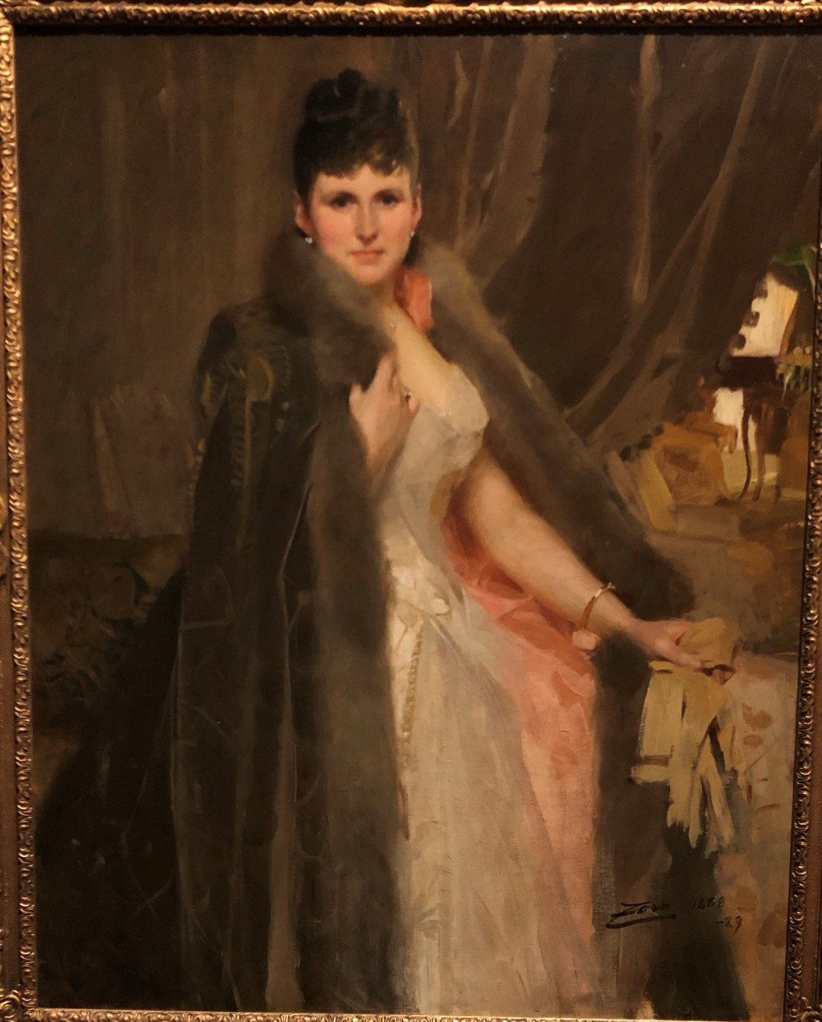
Mrs. Symons, 1886

Slide 17
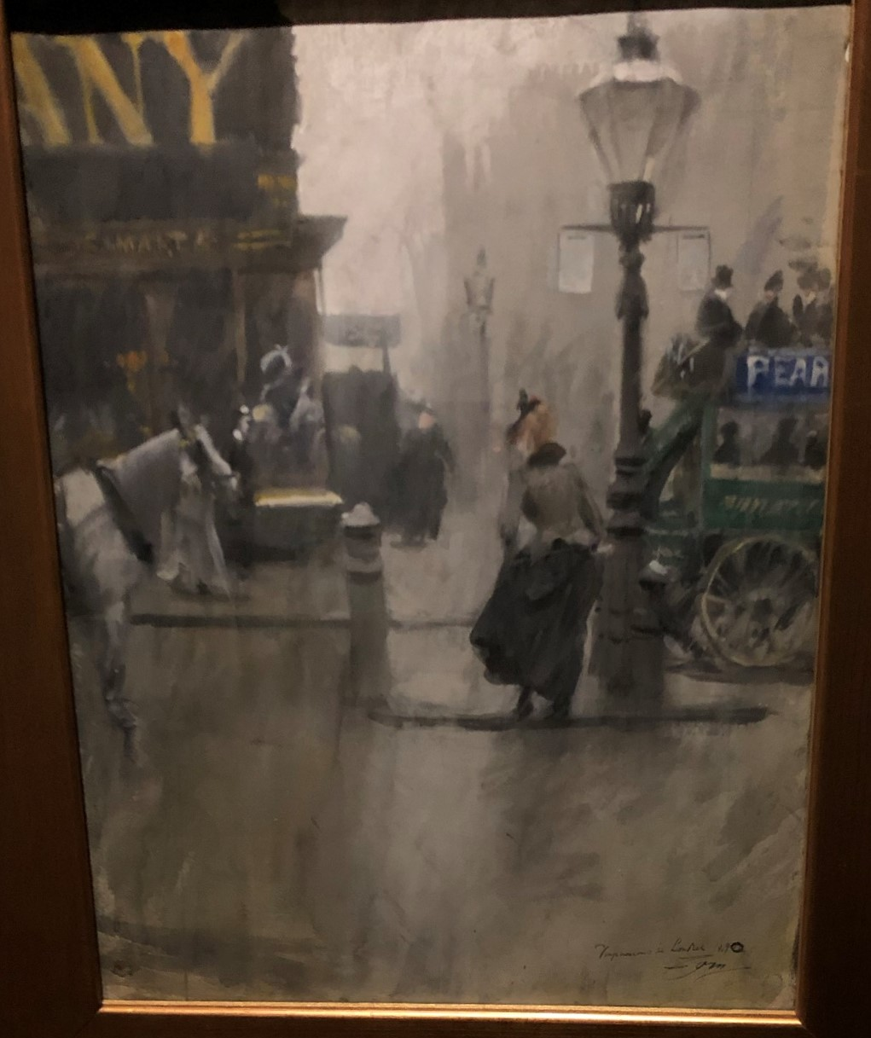
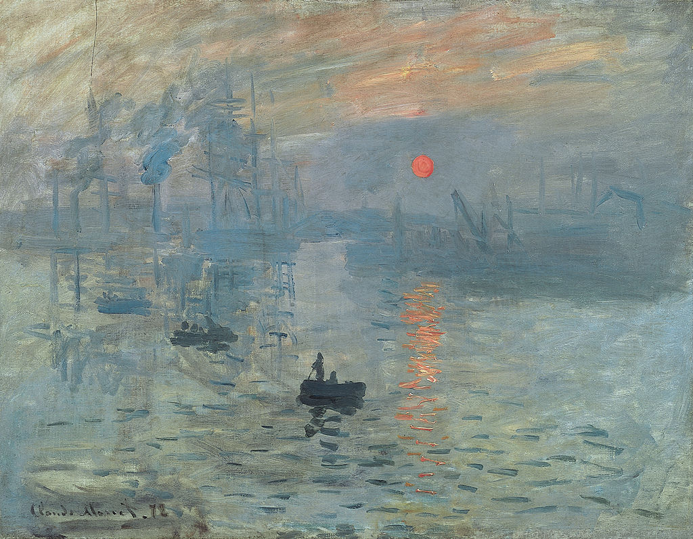
Impressions des Londres, 1890
Comparing Impression style
Impression, soleil levant (Impression, Sunrise) 1872 by Claude Monet
Impressions des Londres, 1890
Motivet från London kom till 1890, när Zorn sedan några år främst arbetade i olja. Möjligen syns detta i penselföringen som bredare än i hans tidigare akvareller. Titeln antyder, tillsammans med penselföringen, att Zorns avsikt verkligen varit att fånga ett intryck i bild, något som är utmärkande för hans akvareller från omkring 1890 där framställningen av atmosfären framstår som överordnad.
Impressions of London, 1890
The London motif dates from 1890 when Zorn had been painting in oils for some years. This may even be visible in his brushwork which is broader than what we see in his earlier watercolours. The title, together with the brushwork, suggests that Zorn's intention was really concerned with capturing a visual impression in a picture, something that is characteristic of his watercolours from the years around 1890 in which his portrayal of the atmosphere appears to be the primary concern.

Slide 18
Vy från Skeppsholmen, 1890
Vy från Skeppsholmen, 1890
År 1890 utförde Zorn en rad studier av Stockholm, med Strömmens vatten som en viktig del av bilderna. Den här stämningsfulla scenen från Skeppsholmen är en av Zorns få målningar som föreställer folklivet i Stockholm. Till höger i bakgrunden syns Nationalmuseum.
View from Skeppsholmen, 1890
In 1890 Zorn undertook a succession of studies of Stockholm with the water in the centre of the city as an important element. This poetical scene from Skeppsholmen is one of Zorn's fer paintings of everyday life in Stockholm. At the back of the scene, the National museum is visible.

Slide 19
Midnatt, 1891
Midnatt, 1891
Midnatt skiljer sig från de flesta av Zorns hembygdsomtiv genom att kvinnan i båten inte bär lokal dräkt utan vanliga kläder. Detta har tolkats som ett sätt att få betraktaren att koncentrera sig på stämningen i bilden. Målningen ägdes av Zorns vän operasångaren Jean-Baptiste Faure men köptes sedermera av Emma för att bli en del av Zornmuseets samling.
Midnight, 1891
His portrayal of midnight differs from most of Zorn's paintings of local scenes in that the woman in the boat is not wearing the local costume but ordinary clothes. This has been interpreted as a method for making the viewer concentrate on the mood of the painting of the painting. The picture was owned by Jean-Baptiste Faure but, following Zorn's death, it was re-purchased by his wife to form part of the Zorn Museum's collection.

Slide 20
Parisiska, 1891
Parisiska, 1891
Motivet med den grönklädda parisiskan är gåtfullt på flera sätt. Är hon en modell i hans ateljé och varför är hon i så fall monumentalt avbildad? Hennes ansiktsuttryck går inte säkert att läsa på grund av den raffinerade oskärpan som ändå tycks skarp. Men nog tycks hon blasé? Kanske var Zorns avsikt med bilden att helt enkelt skapa något som, i koncentrerad och delvis symbolisk form förmedlade stämningar från den verkligt stora staden.
La Parisienne, 1891
The motif of the Parisian lady dressed in green is mysterious in several ways. Is she a model in his studio? And in that case, why is she portrayed so monumentally? One cannot be certain of reading her facial expression correctly on account of the cleverly blurred image that still seems as though it is in focus. But she certainly seems blasé. Perhaps Zorn's aim with the painting was simply to create something which communicated a sense of city life.

Slide 21
Reveil Boulevard Clichy, 1892
Reveil Boulevard Clichy, 1892
Omsluten av ett hav av tyg sträcker sig en ung kvinna fram, hudens varma toner ger en mjuk kontrast till det vita tygets blå skuggor. Målningen är elegant och sensuell, det kunde vara en böljande sidenklänning men handlar om ett uppstigande ur vita lakan. Enligt vissa uppgifter är det Emma som är modellen i akvarellen.
Awakening Boulevard Clichy, 1892
Surrounded by an ocean of fabrics the young woman stretches forward while the warm flesh tones provide a soft contrast to the blue shadows of the white materials. The painting is elegant and sensual. It might be a billowing silk dress but the woman is concerned with raising herself from the white sheets.

Slide 22
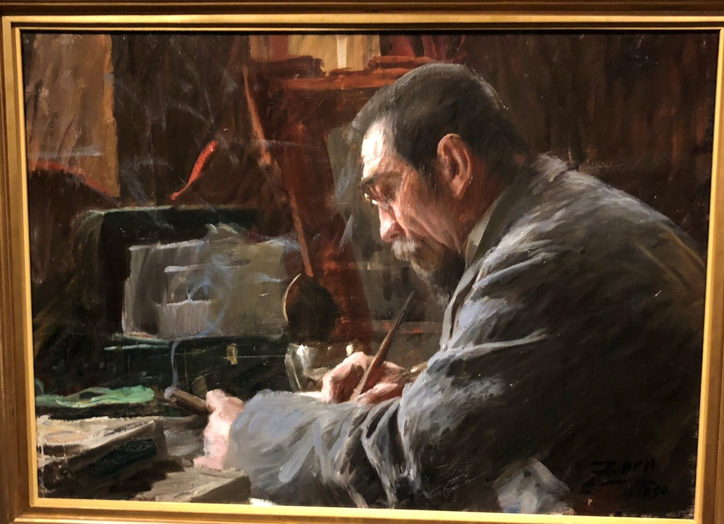
General Mena, 1892
General Mena, 1892
Generalen var en landsflyktig mexikansk politiker som Zorn mötte hos Ernest Cassel när de båda var dennes gäster på godset Compton Verney för att delta i rävjakt. Även om modellen delvis vänder ryggen mot betraktaren så kan porträttet ses som en av Zorns mer närgångna karaktärsskildringar.
General Mena, 1892
General Mena was an exiled Mexican politician whom Zorn met through Ernest Cassel when they were both guests at a fox hunt at the Compton Verney estate. Even though the model is partially turning his back to the viewer the portrait can be claimed as one of Zorn's more familiar depictions of character.

Slide 23
Den röda kjolen (Femme au jupon rouge), 1894
Den röda kjolen (Femme au jupon rouge), 1894
Den här motivet är ytterligare ett exempel på Zorns känslighet för pregnanta ögonblick i vardagliga skeenden. Mänga kan känna igen pojkens spända pose och föreställa sig kraften med vilken kvinnan skjuter ut båten. I den här målningen har Zorn börjat använda starka färger i sitt skärgårdsmåleri för första gpngen. Den röda kjolen slår an ett ackord som påverkar vår upplevelse av resten av färgerna i bilden.
The red Skirt (Femme au jupon rouge), 1894
This motif is yet another example of Zorn's sensitivity to the significant moment in everyday events. Many of us can recognize the boy's tense posture and can sense the force with which the woman pushes out the boat. In this painting Zorn has started to use stronger colours for the first time in his studies from the archipelago. The red skirt strikes a chord that affects how we experience the other colours in the picture.

Slide 24
Oscar II, 1898
Oscar II, 1898
Zorn målade Oscar II:s porträtt i två versioner. En mer officiell där kungen bär bögtidsdräkt och ordensband som idag hänger i visningsvåningarna på Kungliga slottet. Den här versionen är i sin tur mindre formell och visar kungen i vardagskläder Zorn gav porträttet i gåva till Oscar II:s son Kronprins Gustaf.
Oscar II, 1898
Zorn painted Oscar II in two versions. A more official one where the king wears formal dress and ribbon, today at the Royal Palace in Stockholm. This version, in turn, is less formal and shows the king in everyday clothes. Zorn gave the portrait as a gift to Oscar II's son Crown Prince Gustaf.

Slide 25
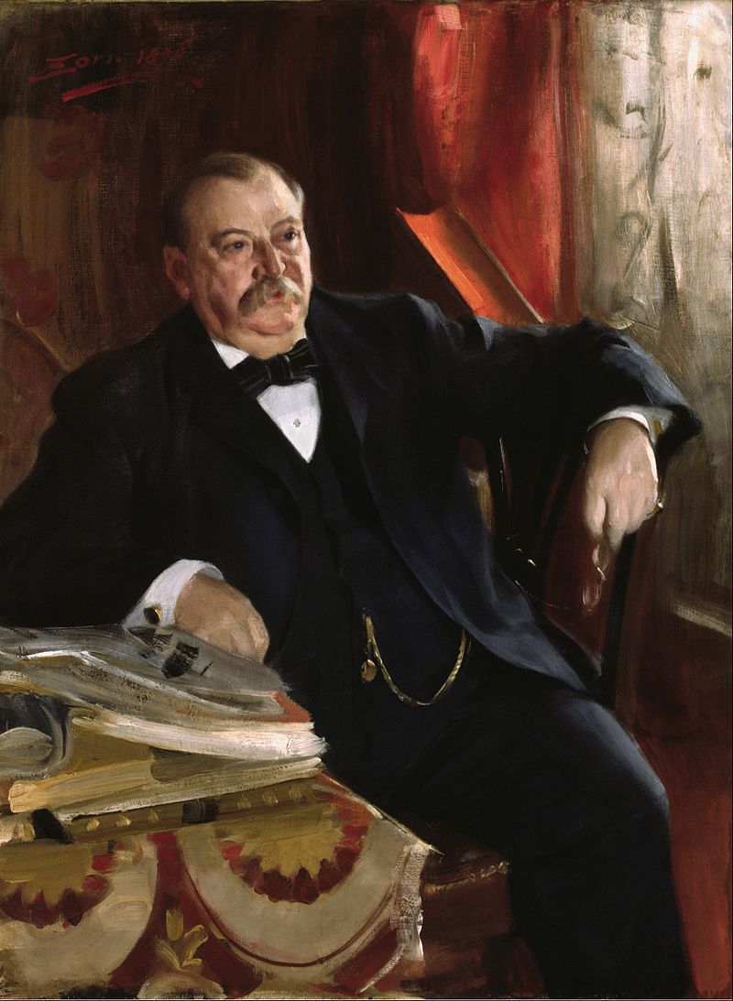
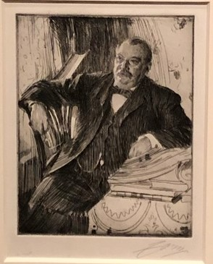
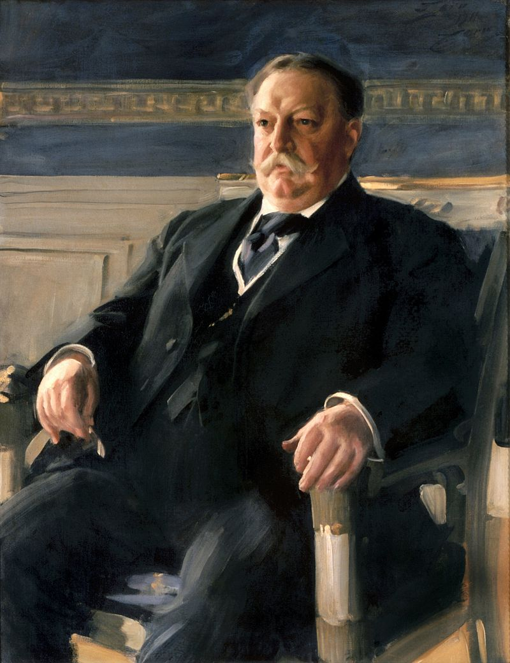
Mr Grover Cleveland, 1899
Oil painting
Etching
Mr Grover Cleveland, 1899
Anders Zorn porträtterade tre amerikanska presidenter - Grover Cleveland, Theodore Roosevelt och William Howard Taft. Det här estade porträttet av Cleveland utfördes i Isabella Stewart Gardeners hem i Boston.
William Howard Taft, 27th President of the United States, 1911

Slide 26
William Olsson, 1906
William Olsson, 1906
William Olsson var en av Sveriges ledande affärsmän mellan sekelskiftet 1900 och 1907, då en finnanskris som börjat i USA spred sig till Europa. Olsson initierade företagssammanslagningar som kombinerade teknik och naturtillgångar på nya sätt. 1896 grundade han Lundsbergs internatskola i Värmland. I Zorns porträtt ses modellen med cigarren i ett fast grepp och nya affärer i sikte.
William Olsson, 1906
William Olsson was one of Sweden's leading businessmen at the turn of the century 1900 to 1907 when the financial crash which had started in the USA spread to Europe. Olsson initiated mergers that combined technology and natural resources in new ways. In 1896 he established Lundsberg, a boarding school in the province of Värmland.

Slide 27
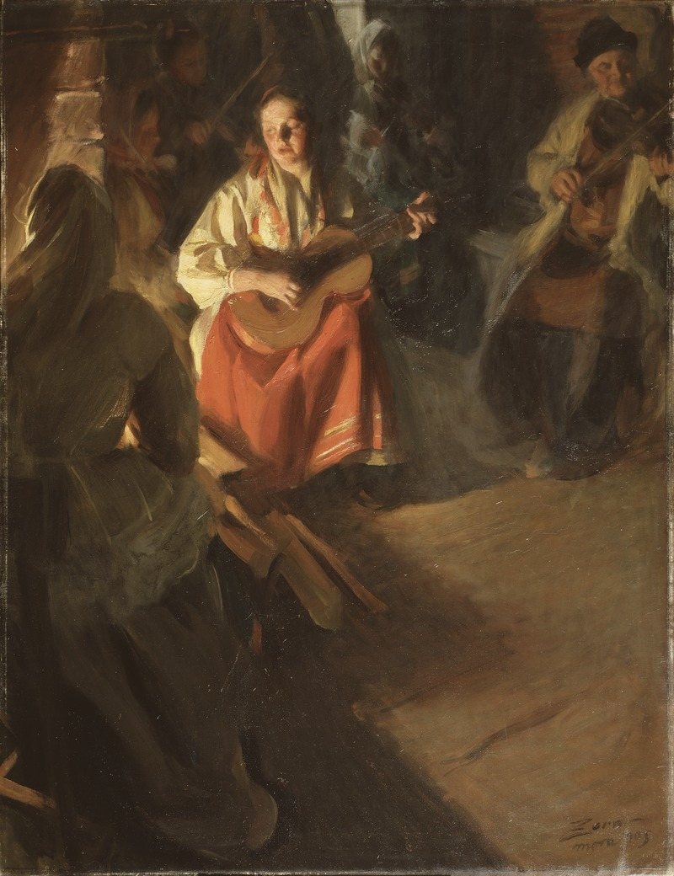
Musikalisk familj, 1905
Musikalisk familj, 1905
Zorn målade svenska motiv under hela sitt konstnärskap, men allt fler sedan han bosatt sig permanent i Mora 1896. Han månade om lokala traditioner och skapade enorma samlingar av byggnader dräkter och annat. Flera av hans mest uppskattade motiv från Dalarna föreställer små rum i kunttimrade hus och med spisens härd som enda ljuskälla. Här kontrasterar det varma ljuset fint mot det kalla ljuset utanför, som släpps in genom den öppna dörren.
A Musical Family, 1905
Zorn painted Swedish motifs throughout his career, but more and more after he settled permanently in Mora in 1896. He was a keen supporter of local traditions and created enormous collections of buildings, folk costumes and other objects. Several of his most popular motifs from Dalarna depict small rooms in log cabins with the hearth as the only source of light. Here he offers a fine contrast between the warm indoor light and the cold light outdoors which is admitted through the open door.

Slide 28
Badande kullor, 1906
To avoid drawing the window and stove in the picture, Zorn cleverly used two different direction lights, which made the women more focused in the picuture without any distraction.
The color also gave people warm and cozy.
The naked women showed more holly, and the realism topic.
Badande kullor, 1906
Badande kullor var under 1900-talet en av de mest reproducnrade mälningarna i Sverige. Detta kan vara en forklaring till att Anders Zorn för så många kommit att hetraktant fråmst sorn makatmålare.
Bathing Women, 1906
During the 20th Centary, Bathing Women was one of the most reproduced paintings in Sweden. This maybe an explanation for the fact that Anders Zorn for so many has come to be regarded primarily as a mode painter

Slide 29
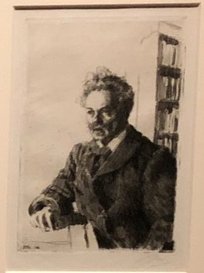
August Strindberg, 1910
Estaren Zorn
Anders Zorn gjorde sin första estning 1882 och skulle forstätta att arbeta med denna konstform livet ut. En av hans främsta inspirationskällor var Rembrandt, som förutom målare även var en skicklig etsare. Zorns samling av Rembrandtestningar finns fortfarande i Zornmuseet. Estningarna gav med tiden Zorn enorma inkomster och betraktades bland samlare som aktiebrev. Ibland tecknade han studier till etsningarna och ibland använde han fotografier som i exemplet här.
Zorn as an Etching Artist
Anders Zorn made his first etching in 1882 and would continue to work with this art form throughout his life. One of his main sources of inspiration was Rembrandt, who in addition to painting was also a skilled engraver. Zorn's collection of Rembrandt etchings is still in the Zorn Museum. The etchings eventually gave Zorn enormous income and were considered by collectors as share certificates. Sometimes he drew studies for the etchings and sometimes he used photographs as in the example seen here.
August Strindberg, 1910
August Strindberg var författare och konstnär.
August Strindberg, 1910
August Strindberg was an author and an artist.

Slide 30
"Luta" (Ester Blenda Nordström), 1915
A stable triangle composition made the whole picture relax and peaceful.
The light came from her back make her face light contrasting with black suite, wich highlight her serene face expression.
Dark, brown, dull and tedious background made the motif more obvious.
"Luta" (Ester Blenda Nordström), 1915
Ester Blenda Nordström var en journalistisk stjärna i det tidiga 1900-talets Sverige. Hon bröt normer, skrev banbrytande reportage om allt från livet som piga till vetenskapliga expeditioner i Kamtjatka. Hon arbetade, reste, festade och var stridbar som en "hel karl" men i porträttet avbildar Zorn henne inte som äventyrare utan fångar ett lojt ögonblick. I efterhand kan bildens melan koli ses förbådande, sista åren av hennes liv präglades av sjukdom.
"Luta" (Ester Blenda Nordström), 1915
Ester Blenda Nordström was a star journalist in early twentieth century Sweden. She broke with social norms and wrote pioneering reports about everything from life as a maid to scientific expeditions to Kamchatka. She worked, travelled, partied and was as pugnacious as a "real he-man", though here Zorn captures a moment of relaxation. In retrospect the sense of melancholy may seem foreboding as the last years of her life were marked by ill-health.

Slide 31
Hemlandstoner, 1920
Please pay attention to her serious facial expression, although we do not know what song she played, it should be and holly and patriotic one for her homeland. The top light showed her figure more loyal.
Red national costume also could highlighted the motif of this picture.
Hemlandstoner, 1920
Hemlandstoner kan ses som ett slags farväl från Zorn till den svenska konstscenen. Han gav målningen i gåva till Nationalmuseum på 60-årsdag. Modellens uttryck och den stora skalan ger målningen en stämning av allvar som gör den mer högstämd än många liknande tidigare motiv. Zorn betraktades nu som omodern av många men förlorade aldrig tron på det egna skapandet. Kanske är det uppskruvade allvaret här ett sätt att understryka det.

